Slide 1


大横琴集团统一门户用户培训
2024年6月

Slide 2
1.系统登录

Slide 3
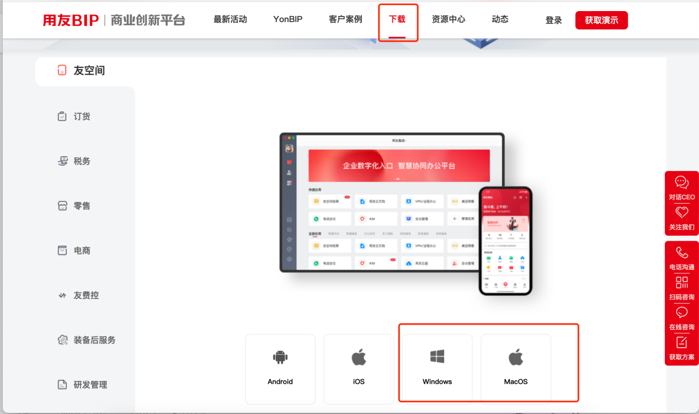
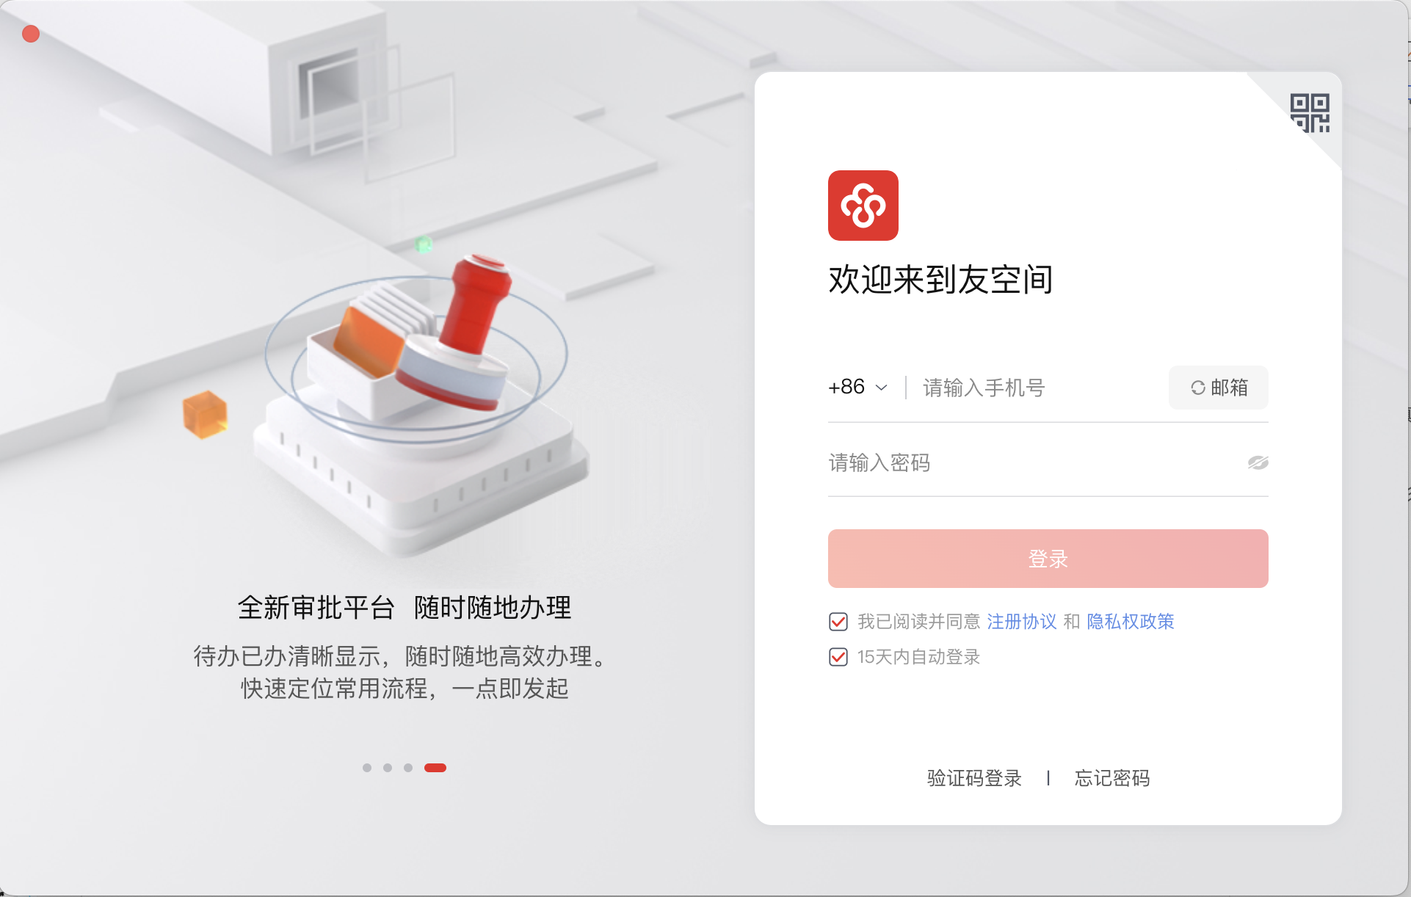


软件安装
PC端桌面应用
网页输入以下地址，进入应用下载中心：
集团官网公告模块下载集团统一门户PC端APP安装包
或者访问以下地址安装https://yonyou.com/YonBIP/download.html
根据电脑系统情况选择安装包下载
打开下载的安装包，进行安装，安装成功后，桌面会出现以下图标

Slide 4
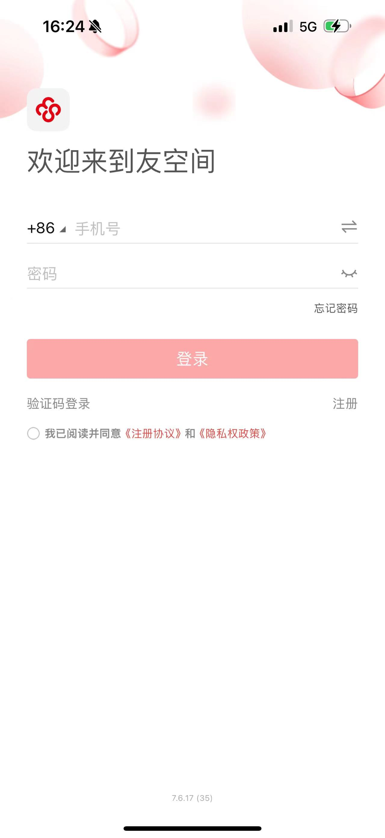
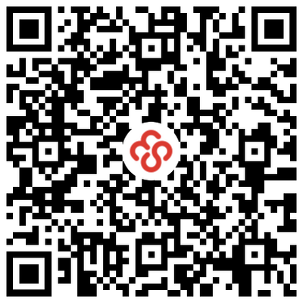
软件安装
移动端
方法一：
进入APP Store/应用商城搜索“友空间”进行下载安装；
方法二：扫描以下二维码下载“友空间”APP，根据下载指引进行下载。
Notes:
同日常打卡入口，如已下载无需重复下载

Slide 5
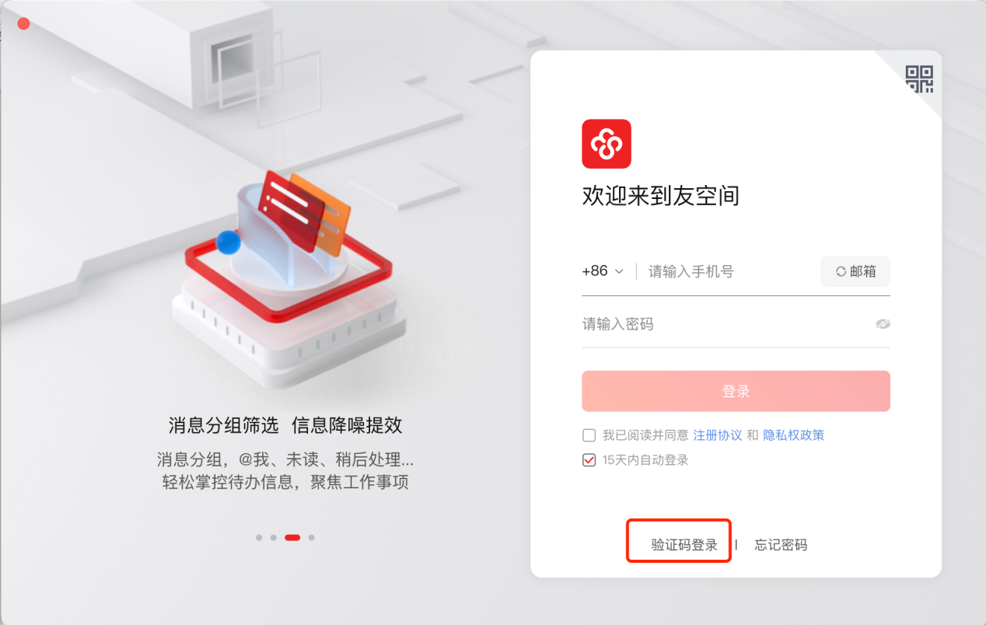
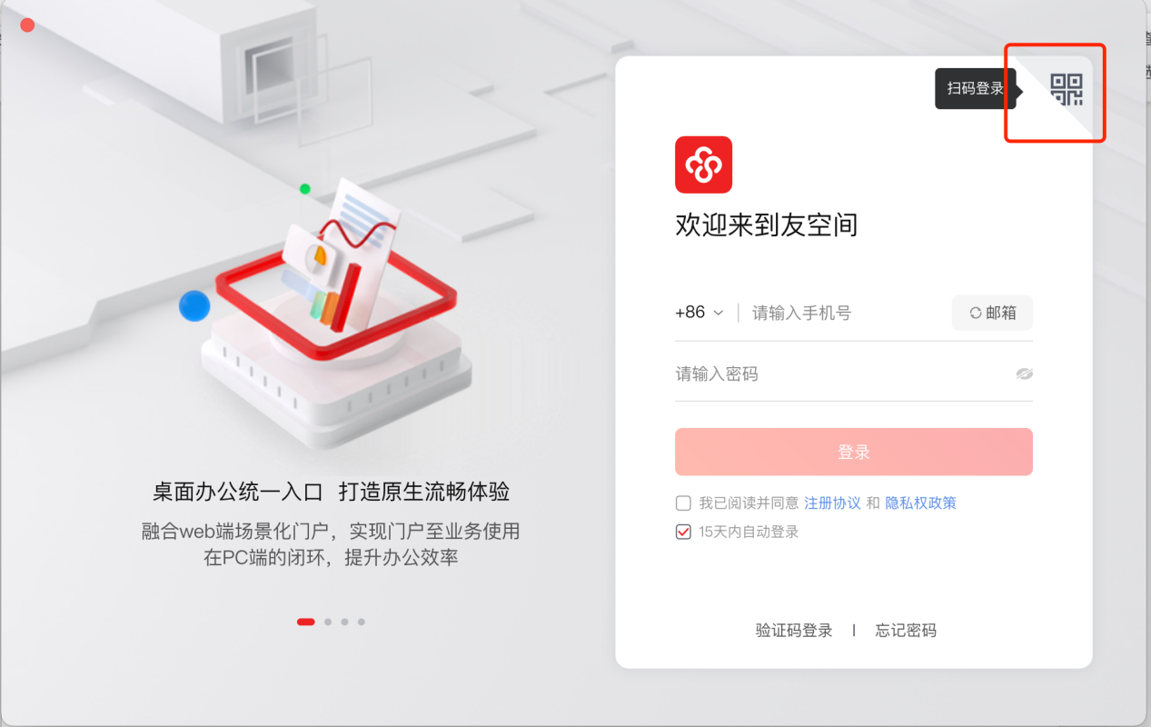
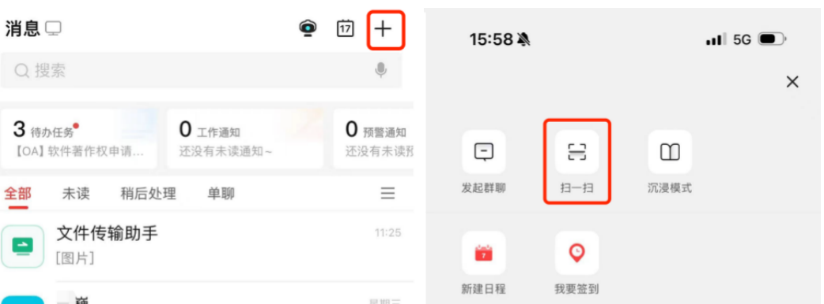
系统登录
PC端桌面应用
方法一：验证码/密码登录
方法二：手机扫码登录
注：首次登录可选择采用验证码登录，输入手机号，并获取验证码，后续登录后，可修改密码，采用密码登录的方式或者使用扫码方式进行登录。

Slide 6
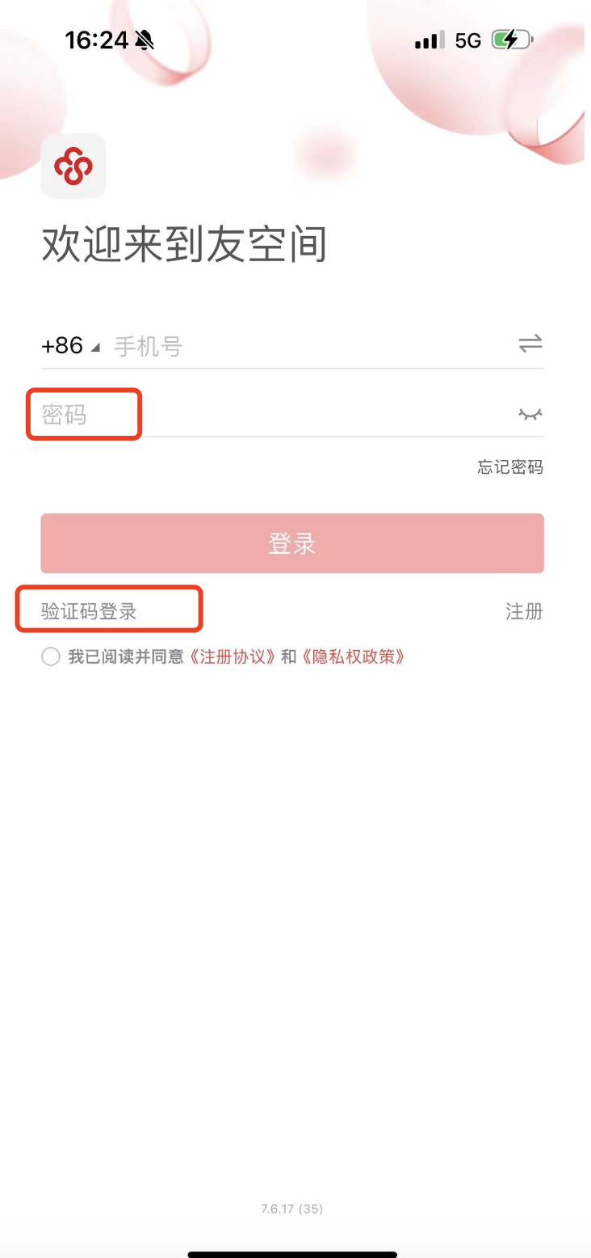
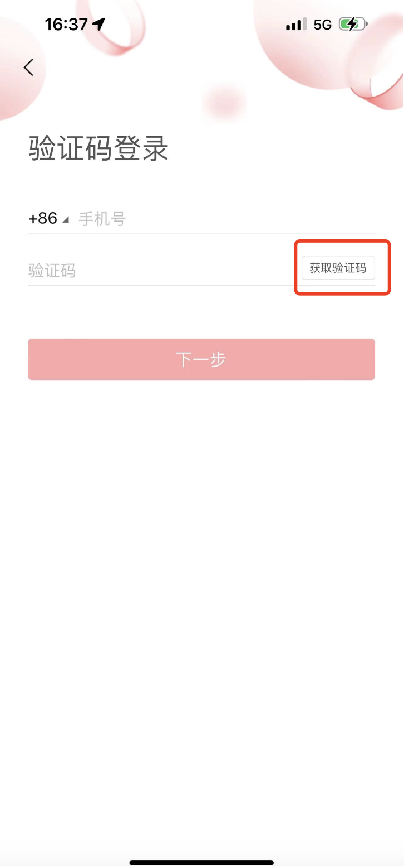
系统登录
移动端
打开“友空间”APP，首次登录可选择采用验证码登录，输入手机号，并获取验证码，后续登录后，可修改密码，采用密码登录的方式进行登录。

Slide 7
2.系统功能
（工作台、消息中心、快捷应用、日程、通讯录、公告）

Slide 8
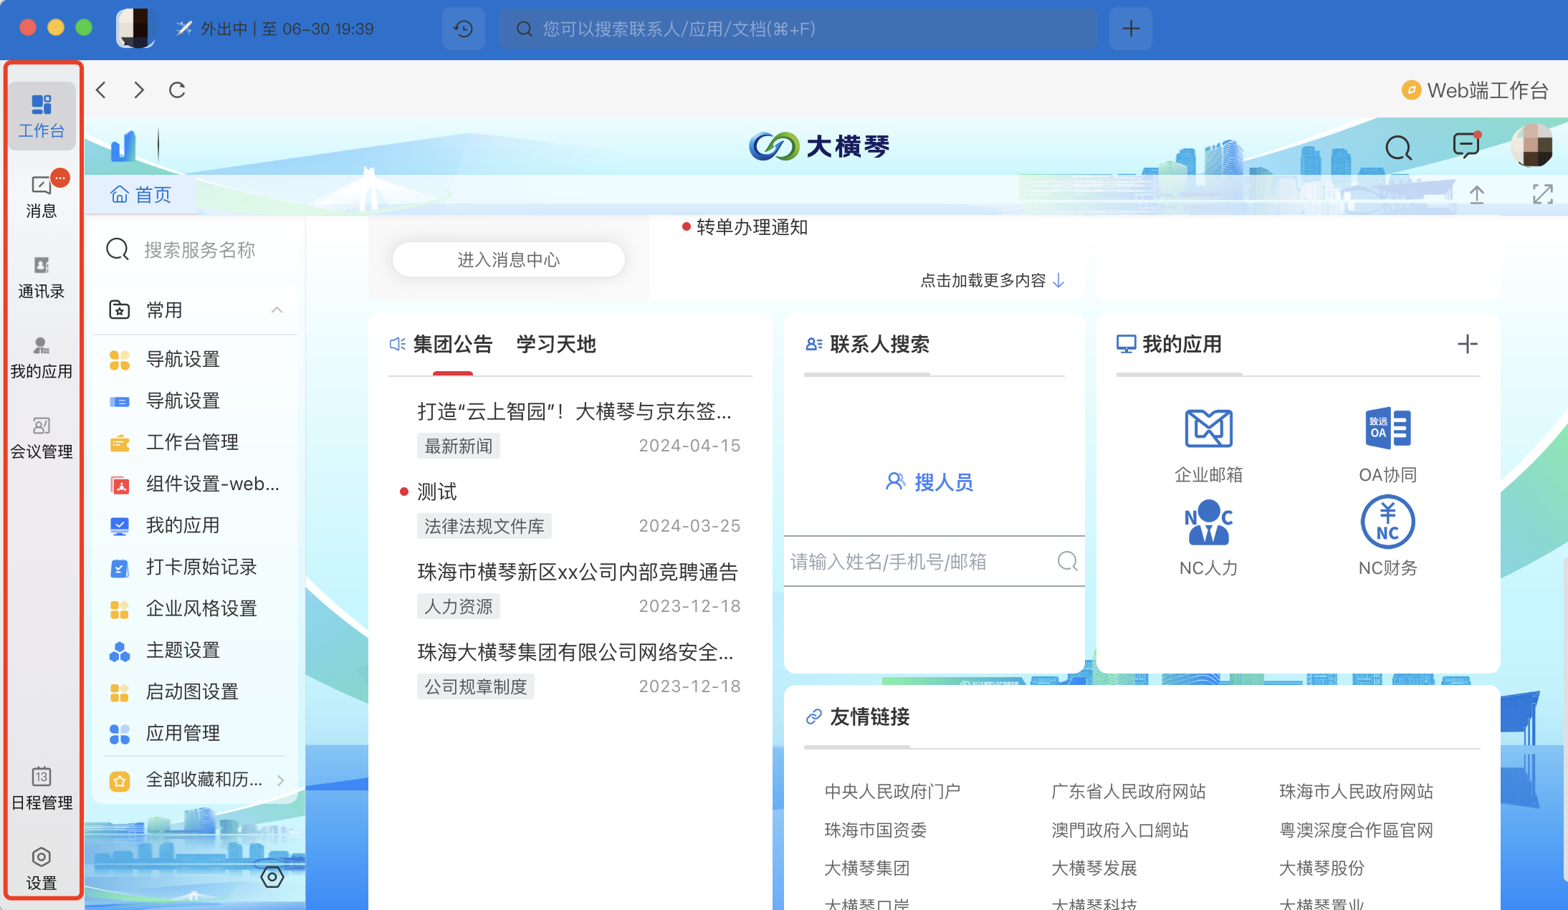
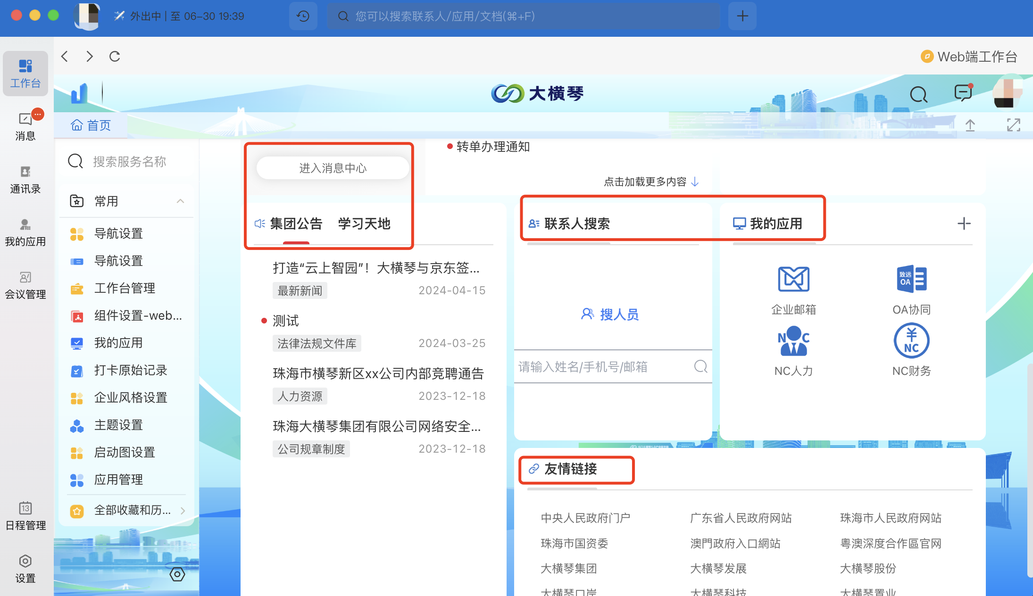
工作台介绍
PC端桌面应用：
集合web工作台、消息、通讯录、日程等应用。
web工作台含消息中心、日程、通讯录、快捷应用、公告、友情链接

Slide 9
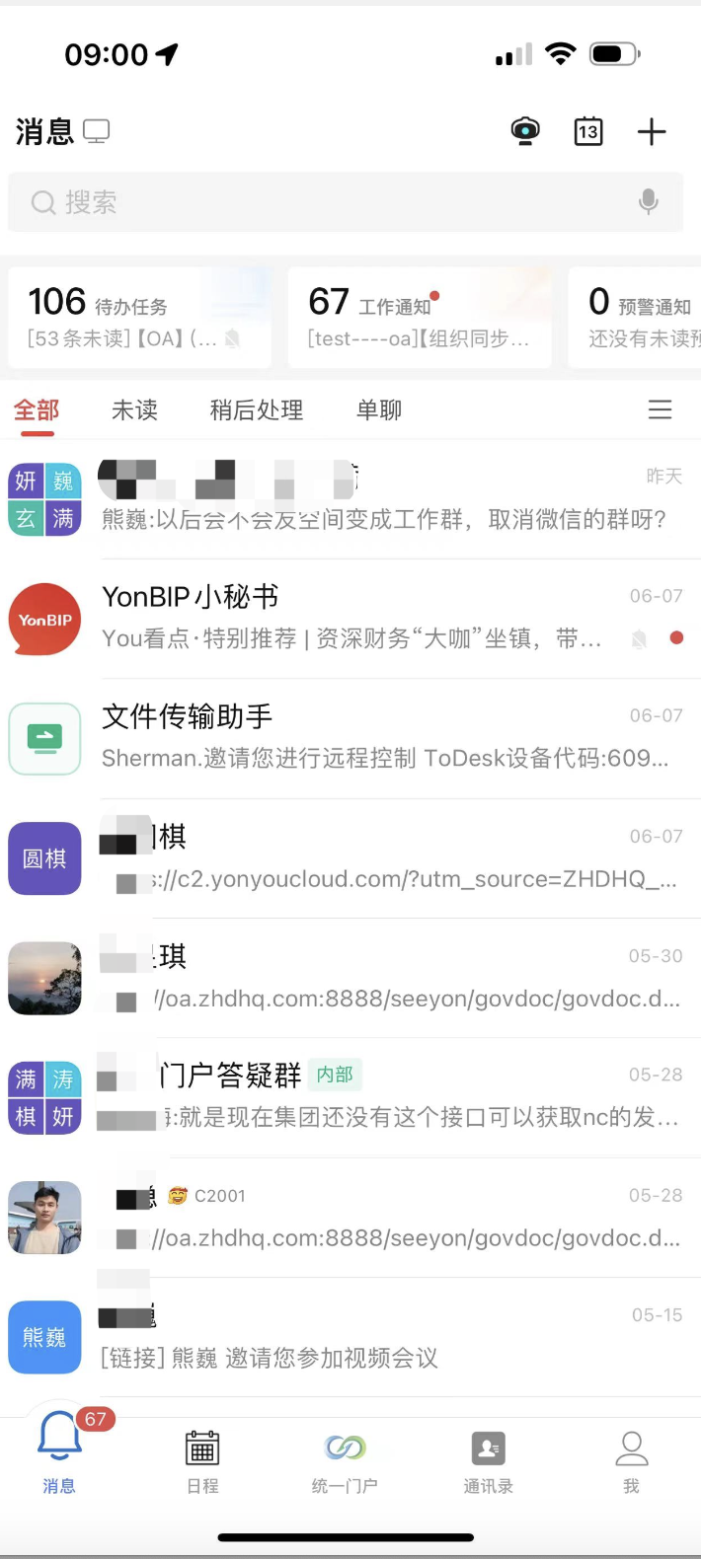
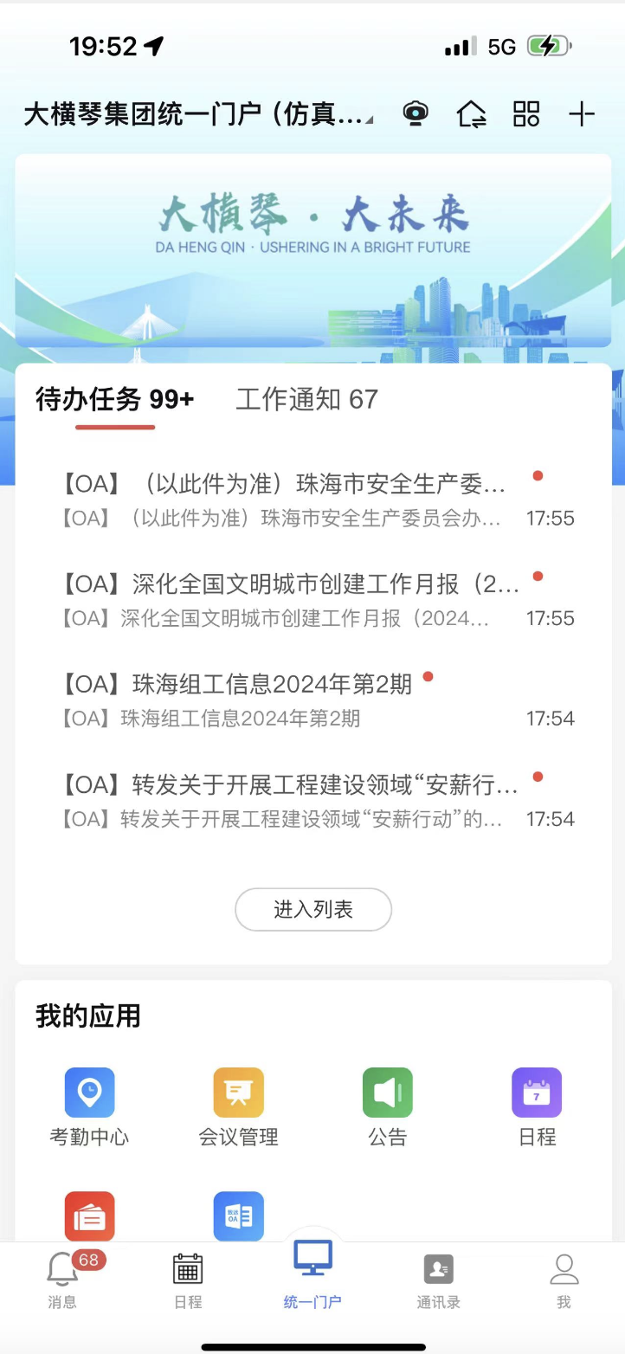
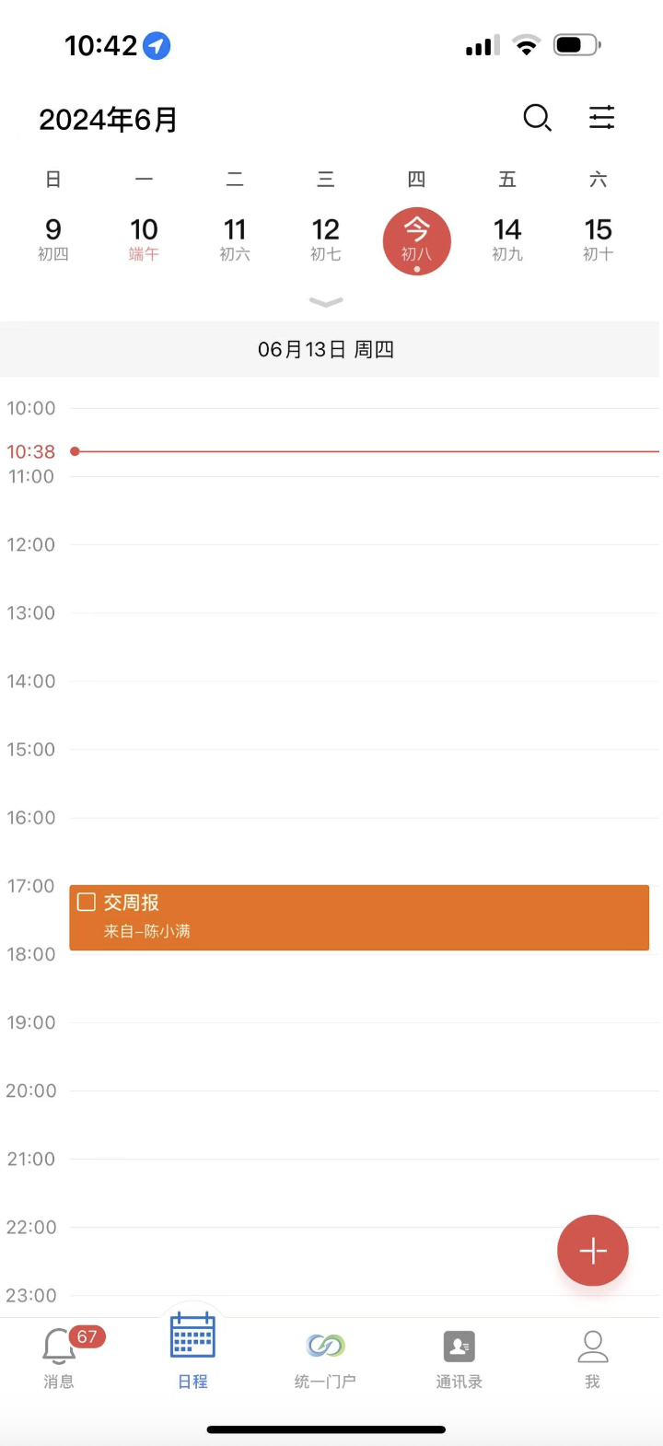
工作台介绍
移动端：
集合移动端工作台、消息、日程、通讯录等应用。
移动端工作台含消息中心、公告、日程
消息
工作台
日程

Slide 10
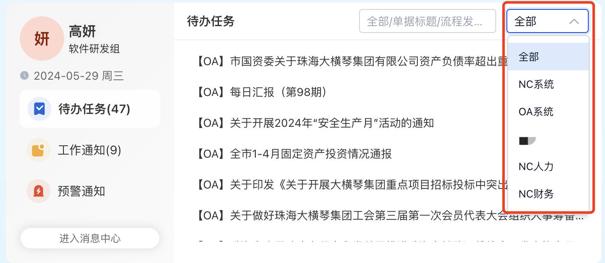
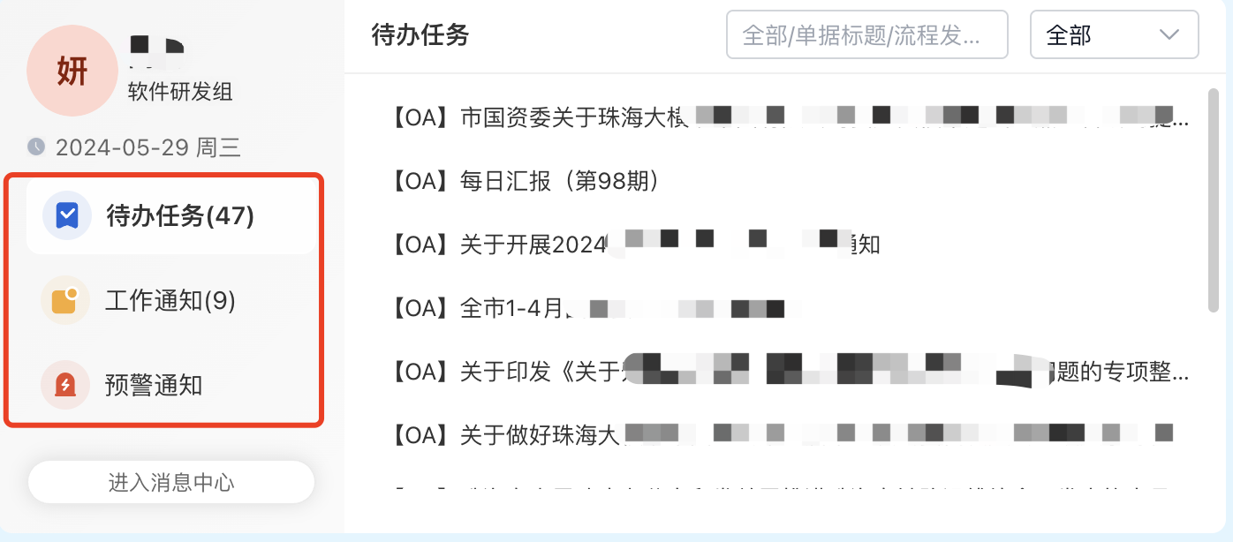
消息中心
消息中心消息分为三类：
待办任务：即指所有待处理消息，选择具体消息可以进行审批处理；
工作通知：即需要周知到接收人但是不需要反馈的消息；
预警通知（暂未开放）：即指NC系统中配置相关预警任务的消息通知，如试用期到期预警、生日预警等。
消息范围：目前集合了友空间、NC系统、OA系统的待办、消息通知，可以通过消息来源切换，查找目标系统的消息通知。
另外，系统还有IM消息即即时聊天的消息（独立于消息中心之外）

Slide 11
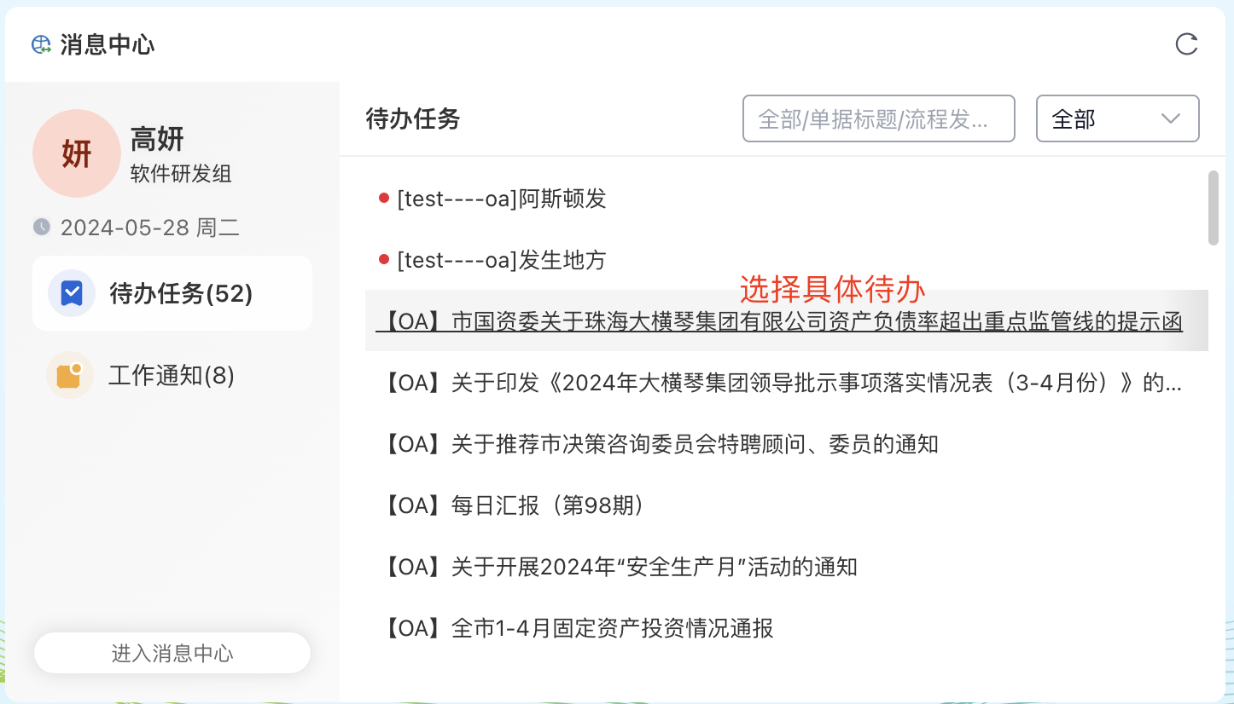
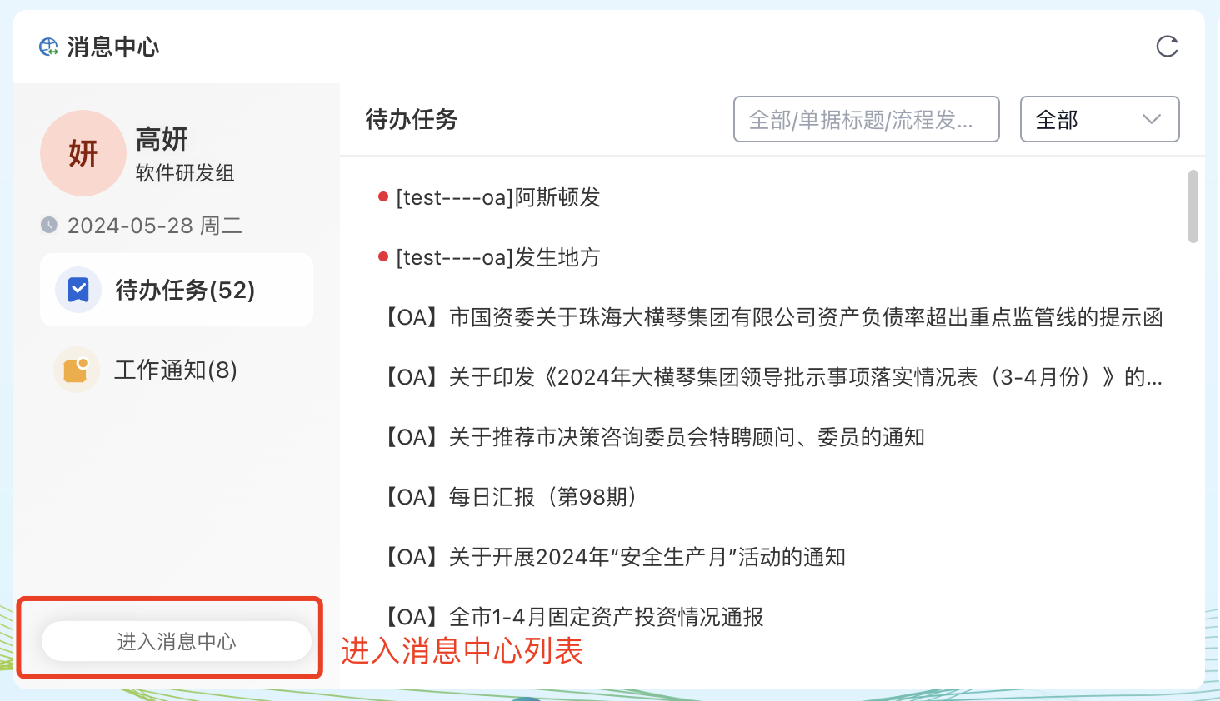
消息中心
消息处理（PC）：
方法一：点击具体消息标题，跳转到消息卡片后进行审批。
方法二：进行消息中心，选择具体待办，跳转到消息卡片后进行审批

Slide 12
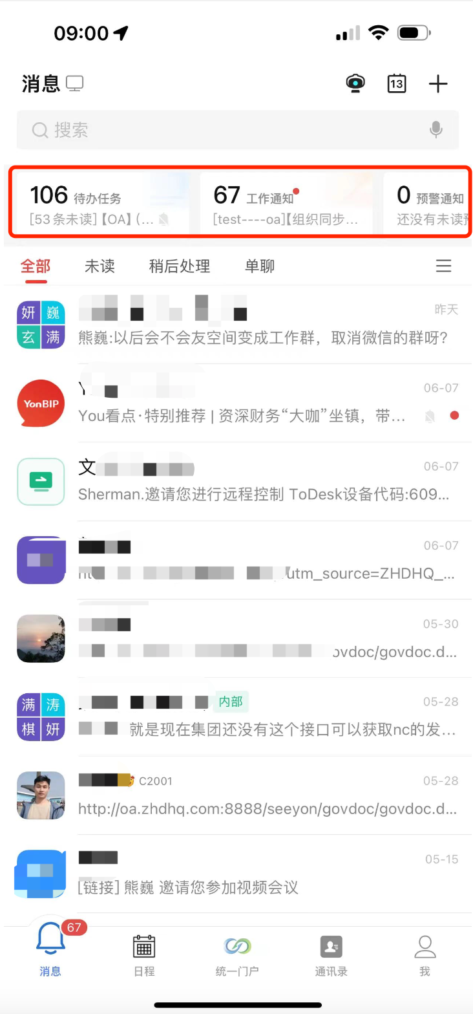
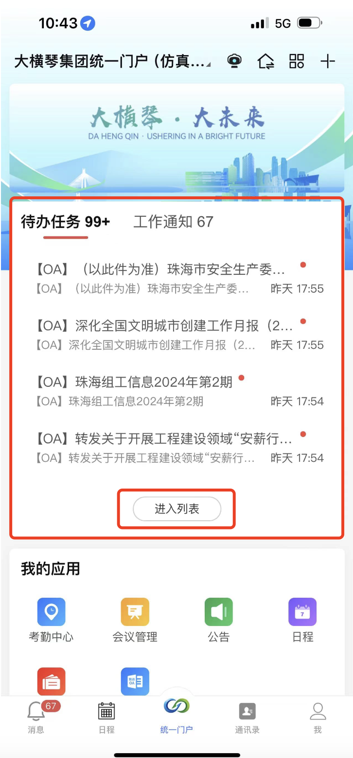
消息中心
消息处理（移动）：
方法一：在消息应用中点击具体消息分类
方法二：在工作台中进入
方法一：
方法二：

Slide 13
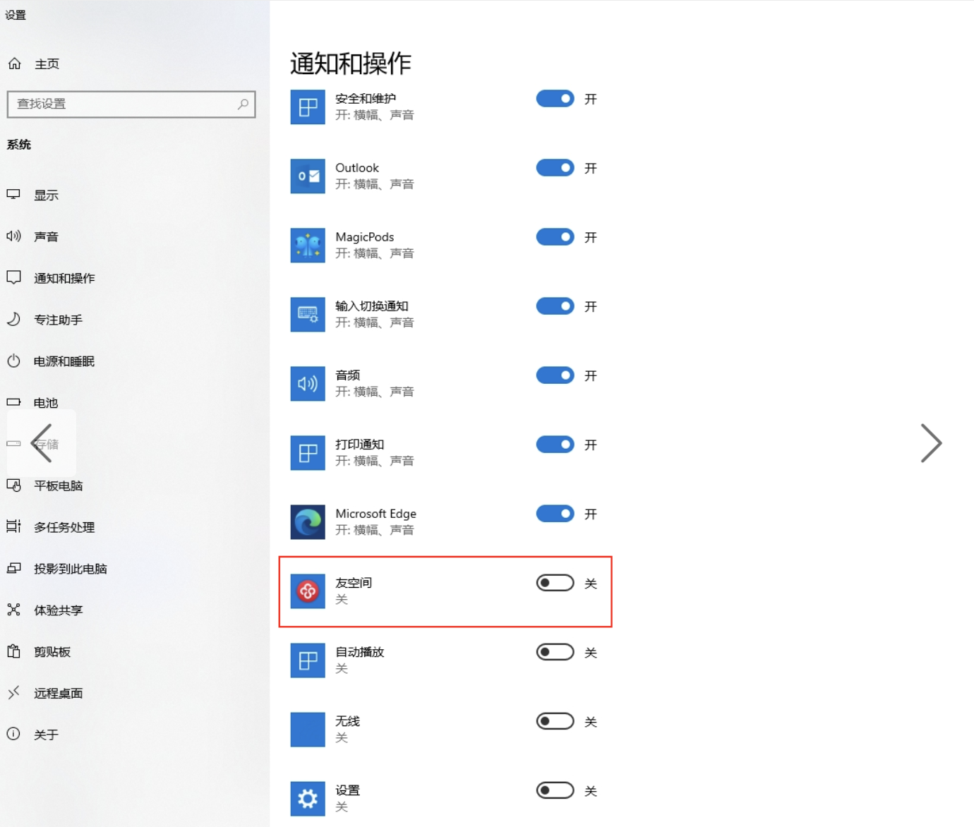
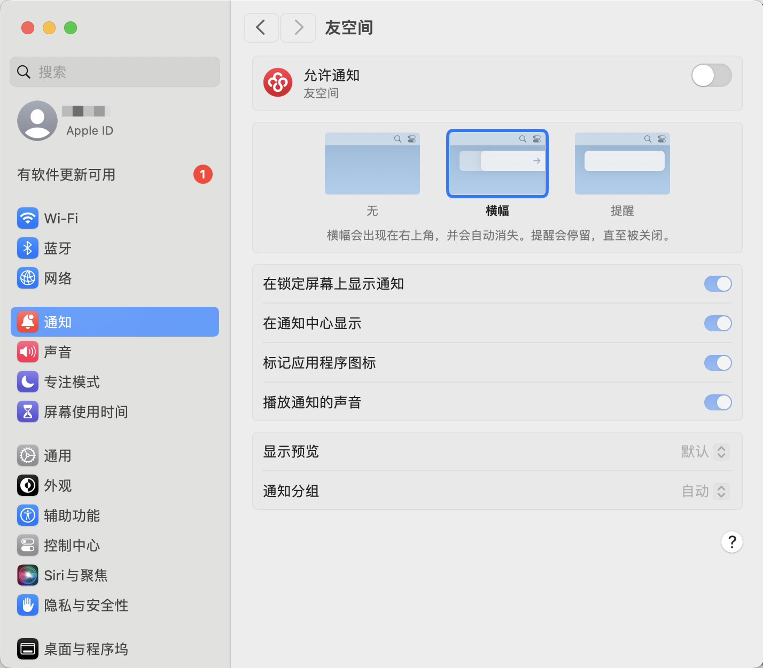
消息中心
消息免打扰设置：
一级：操作系统控制应用消息通知；（最高级）
二级：应用整体配置消息通知；
三级：消息单独配置（消息
中心以及IM消息配置）；
Windows：
Macos：

Slide 14
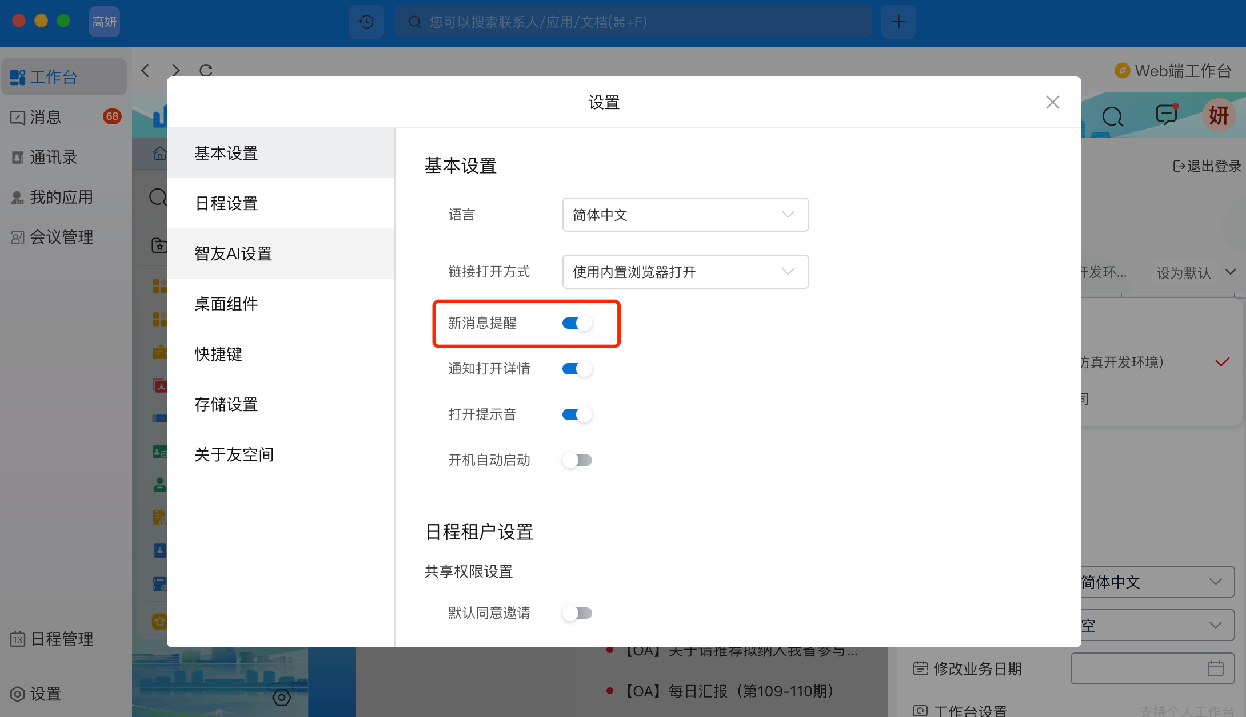
消息中心
消息免打扰设置：
一级：操作系统控制应用消息通知；（最高级）
二级：应用整体配置消息通知；
三级：消息单独配置（消息
中心以及IM消息配置）；
Windows：
Macos：

Slide 15
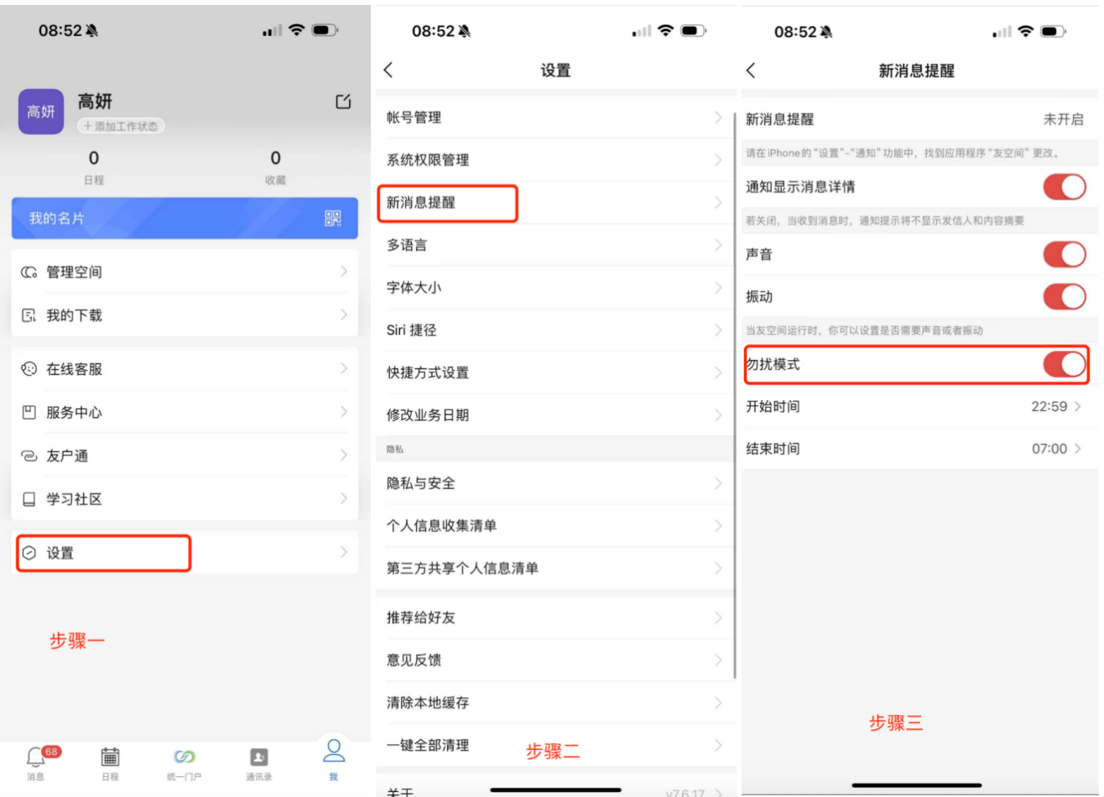
消息中心
消息免打扰设置：
一级：操作系统控制应用消息通知；（最高级）
二级：应用整体配置消息通知；
三级：消息单独配置（消息
中心以及IM消息配置）；
Windows：
Macos：

Slide 16
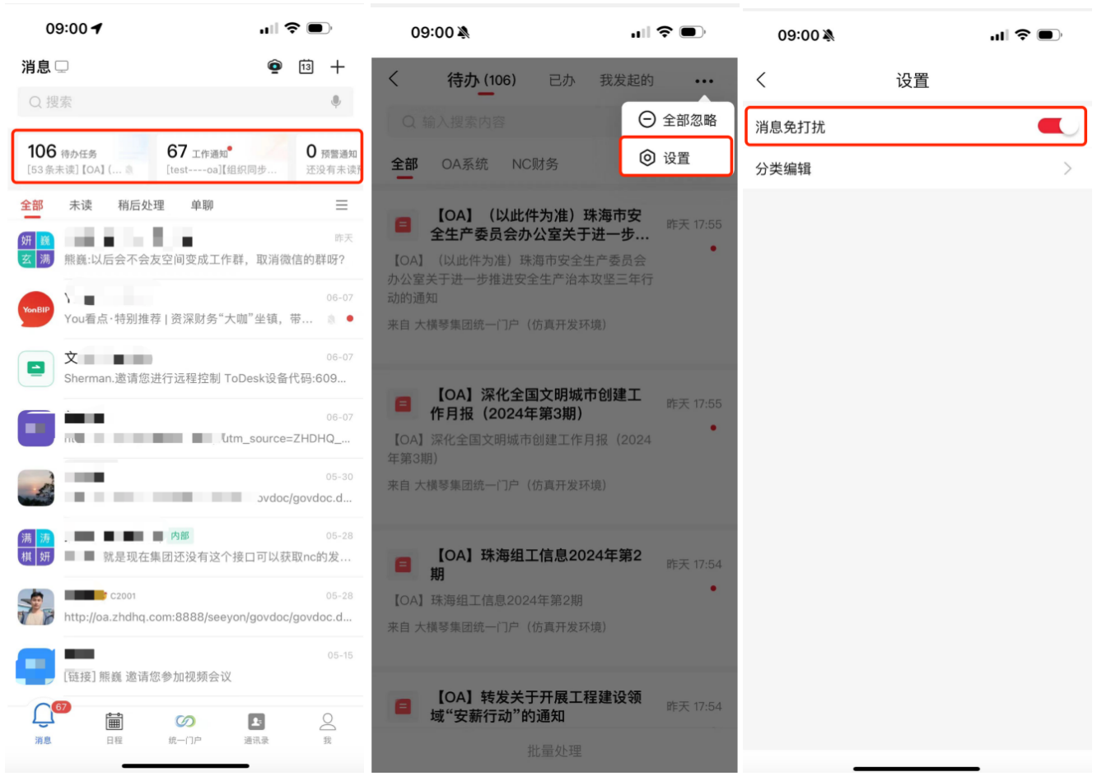
消息中心
步骤一：
步骤二：
步骤三：
消息免打扰设置（三级）：
从移动端进行消息中心“免打扰”设置；
单独设置聊天免打扰设置
特殊说明：移动端可设置沉浸模式（仅提醒私聊我、@我、特别关注人和待办任务）

Slide 17
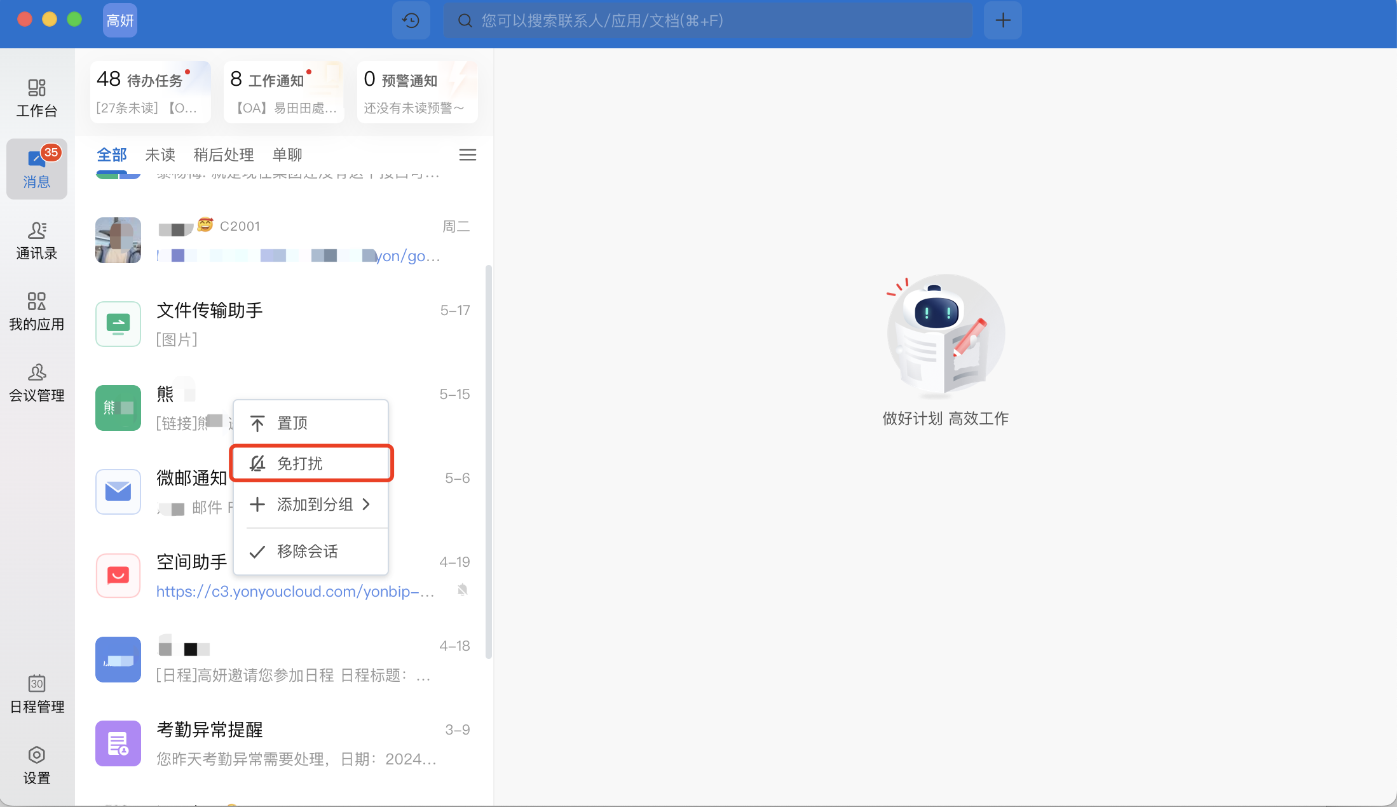
消息中心
消息免打扰设置（三级）：
从移动端进行消息中心“免打扰”设置；
单独设置聊天免打扰设置
特殊说明：移动端可设置沉浸模式（仅提醒私聊我、@我、特别关注人和待办任务）

Slide 18
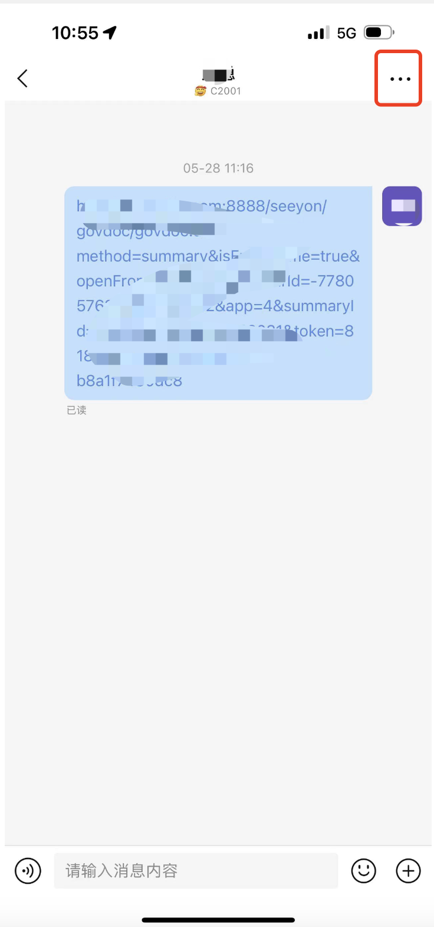
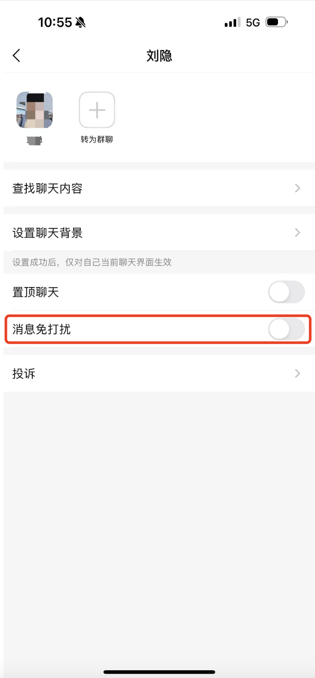
消息中心
消息免打扰设置（三级）：
从移动端进行消息中心“免打扰”设置；
单独设置聊天免打扰设置
特殊说明：移动端可设置沉浸模式（仅提醒私聊我、@我、特别关注人和待办任务）

Slide 19
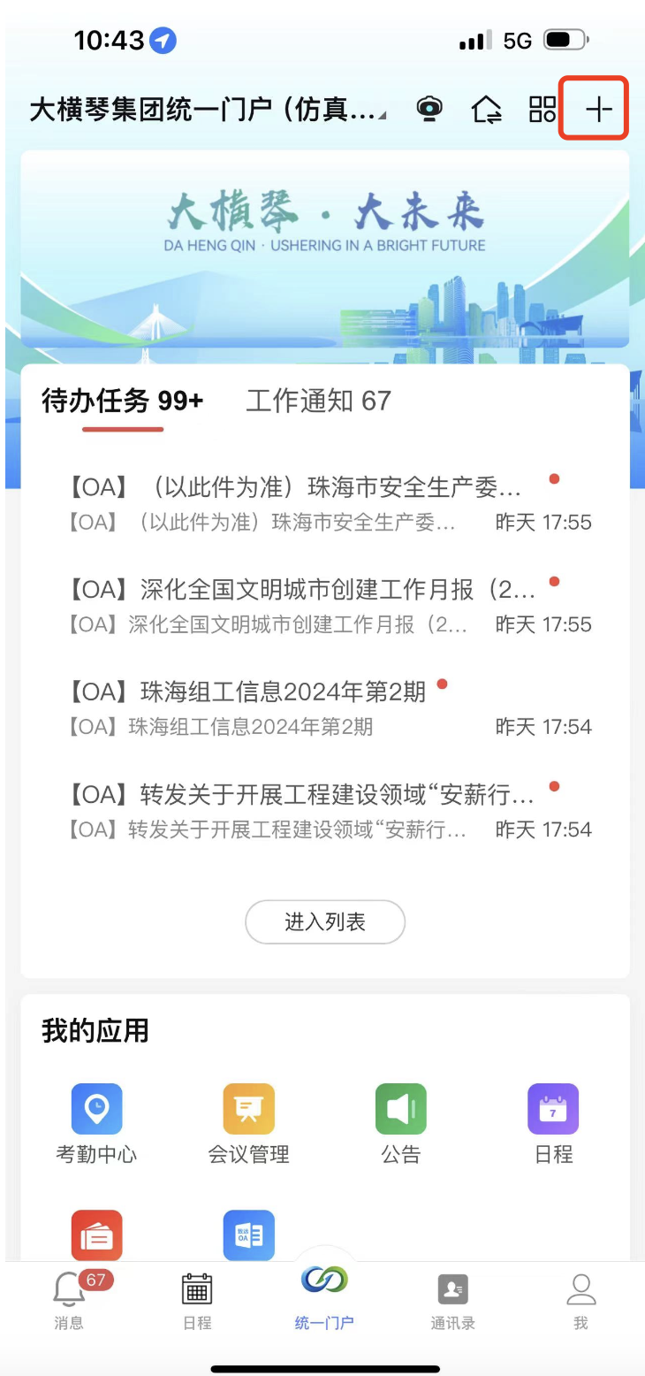
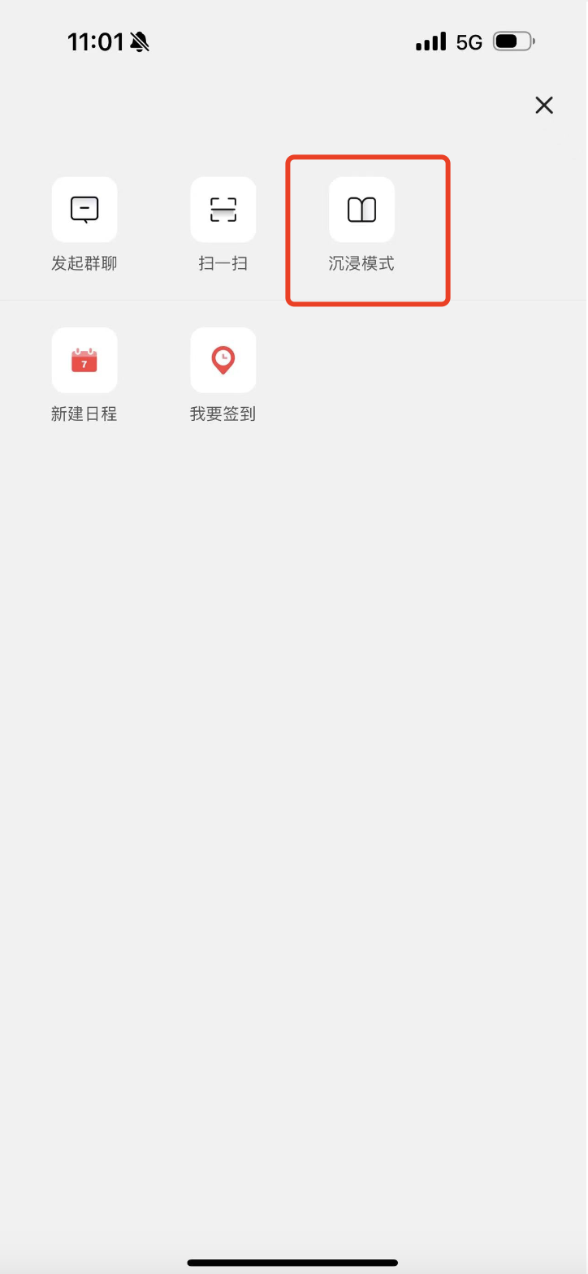
消息中心
消息免打扰设置（三级）：
从移动端进行消息中心“免打扰”设置；
单独设置聊天免打扰设置
特殊说明：移动端可设置沉浸模式（仅提醒私聊我、@我、特别关注人和待办任务）

Slide 20
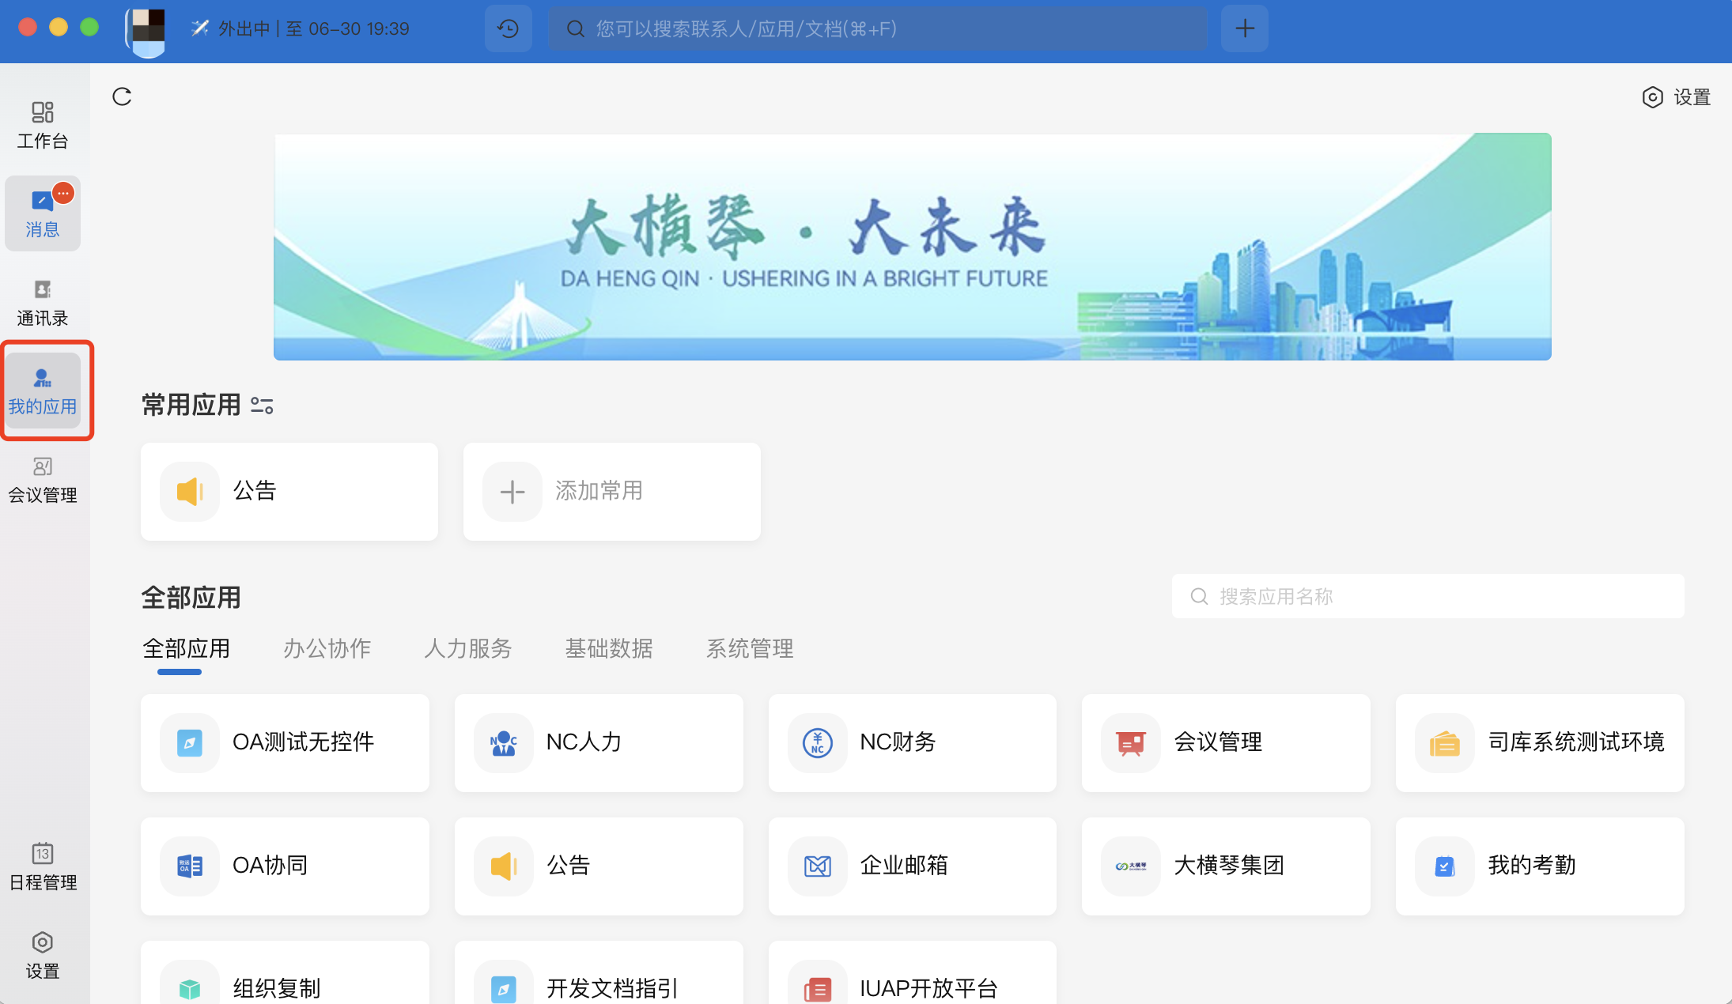
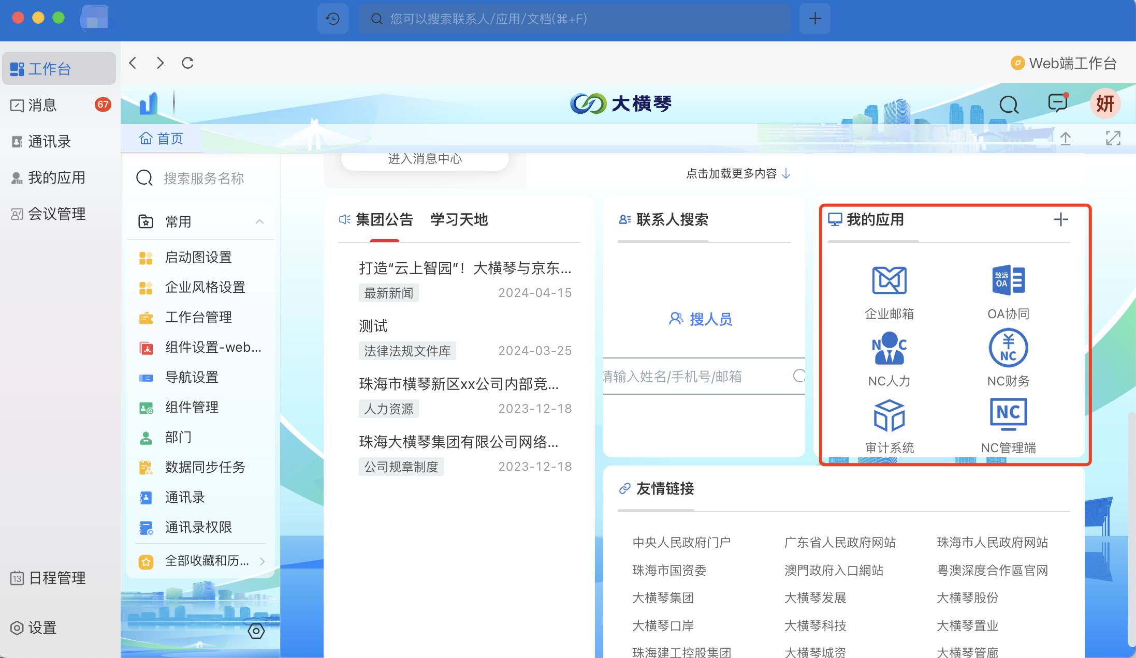
快捷应用
其他系统单点（PC）：
可通过web工作台/应用进行异构系统的快捷单点登录，目前NC（含自助）、OA、审计系统已实现免密登录
注：【我的应用】中还包含本门户功能中的其他功能应用。
Notes:
司库、友费控，快速入口：下属企业的系统可以做入口

Slide 21
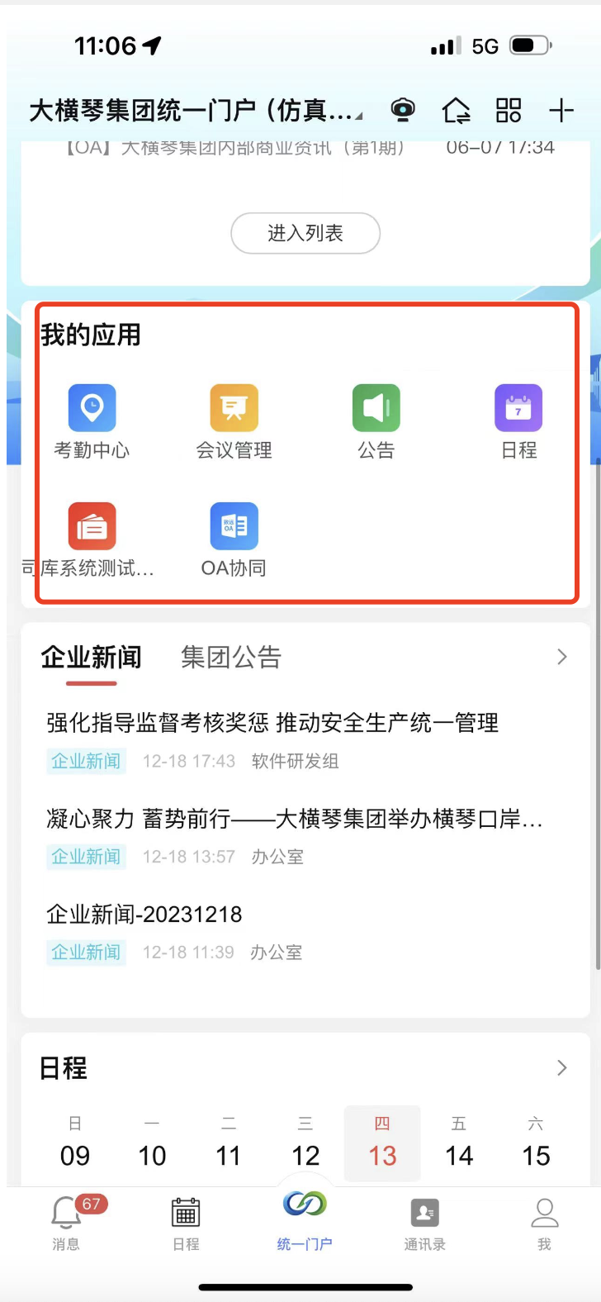
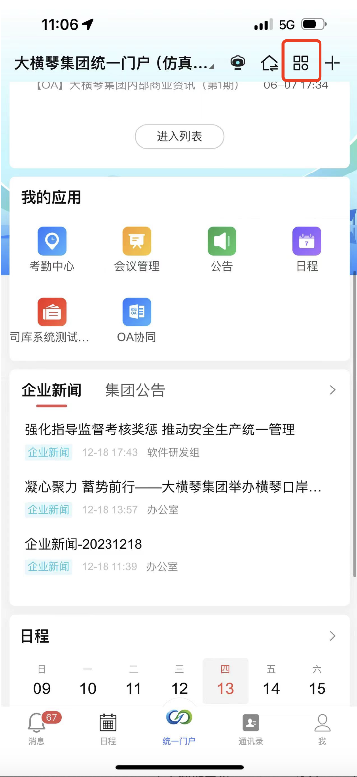
快捷应用
其他系统单点（移动）：
可通过工作台中点击具体应用快捷打开具体功能。同时，可以“常用应用设置”图标打开更多应用。
方法一 方法二

Slide 22
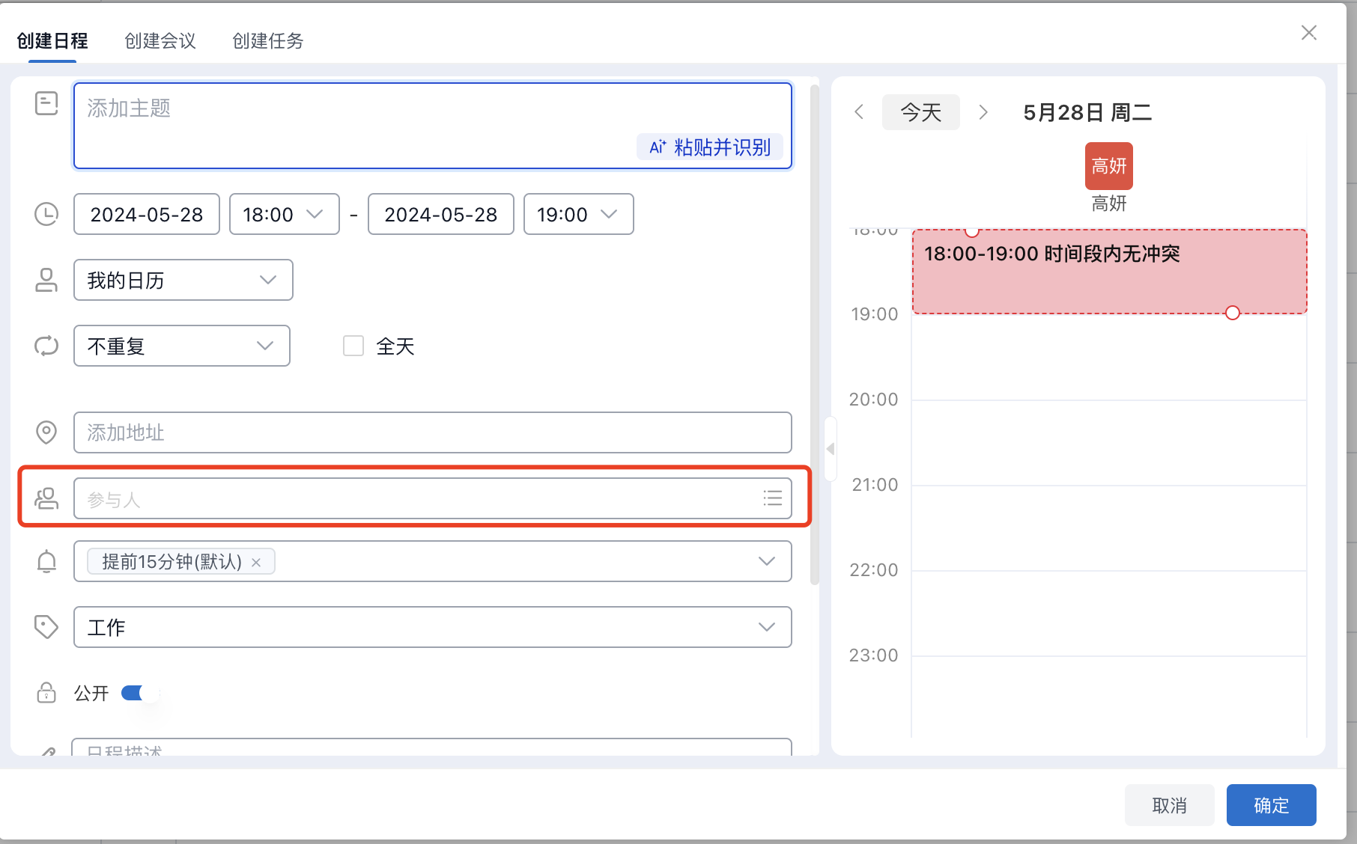
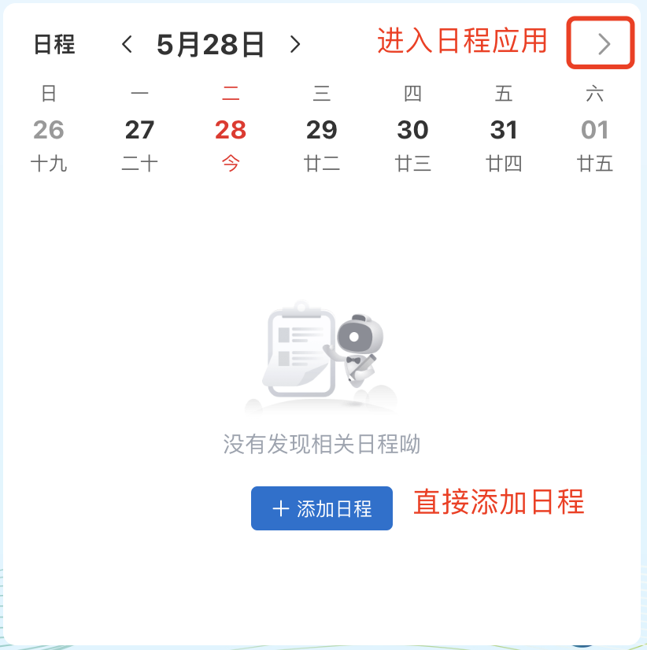
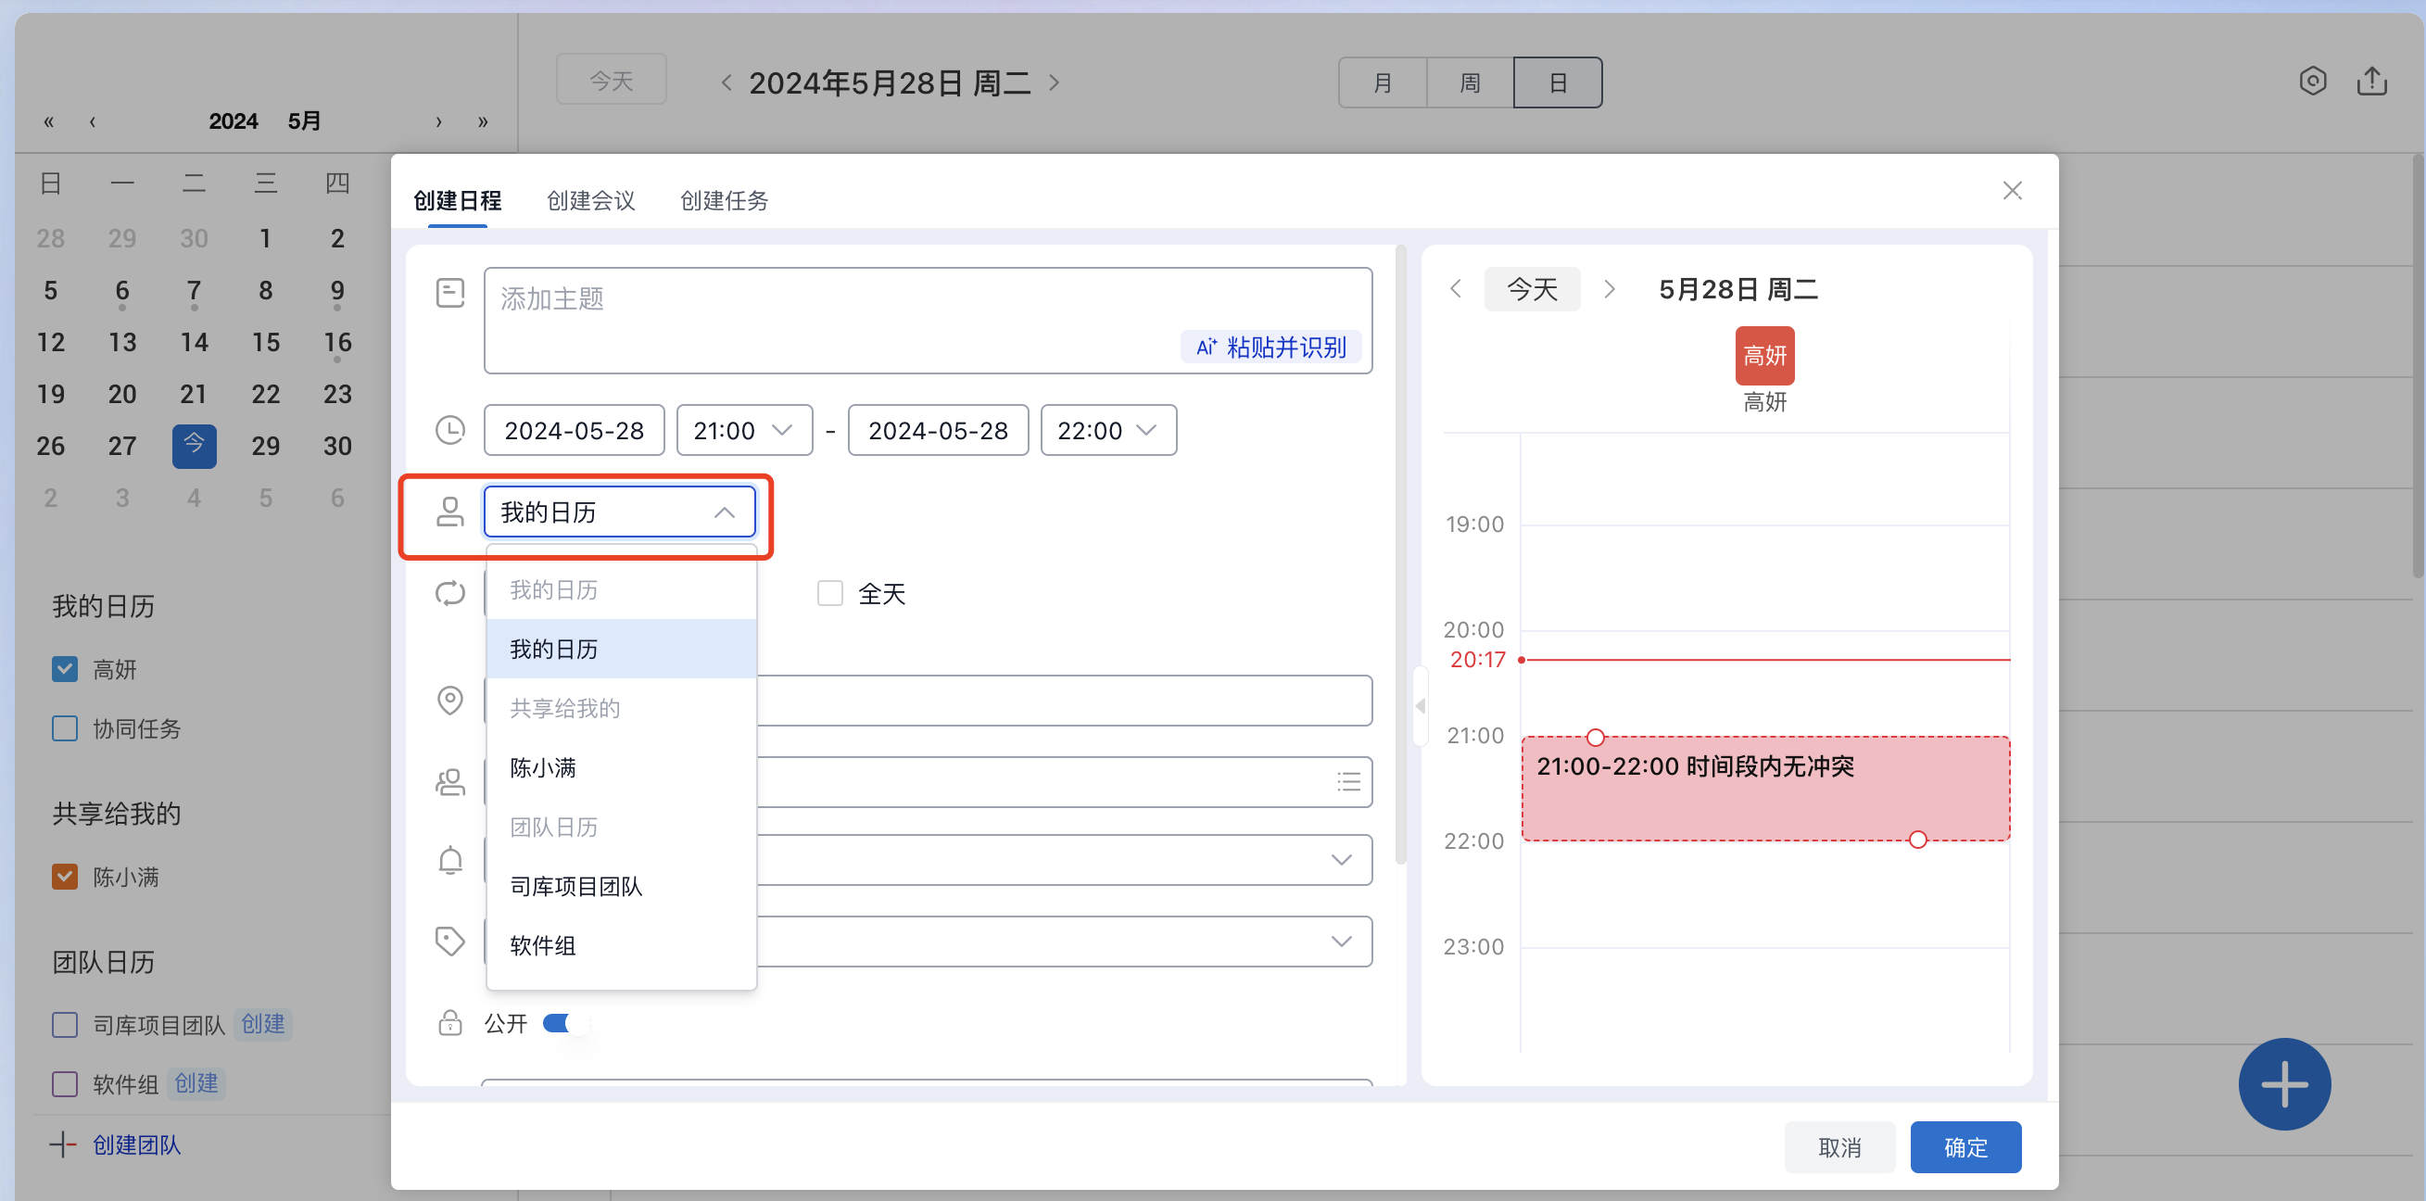
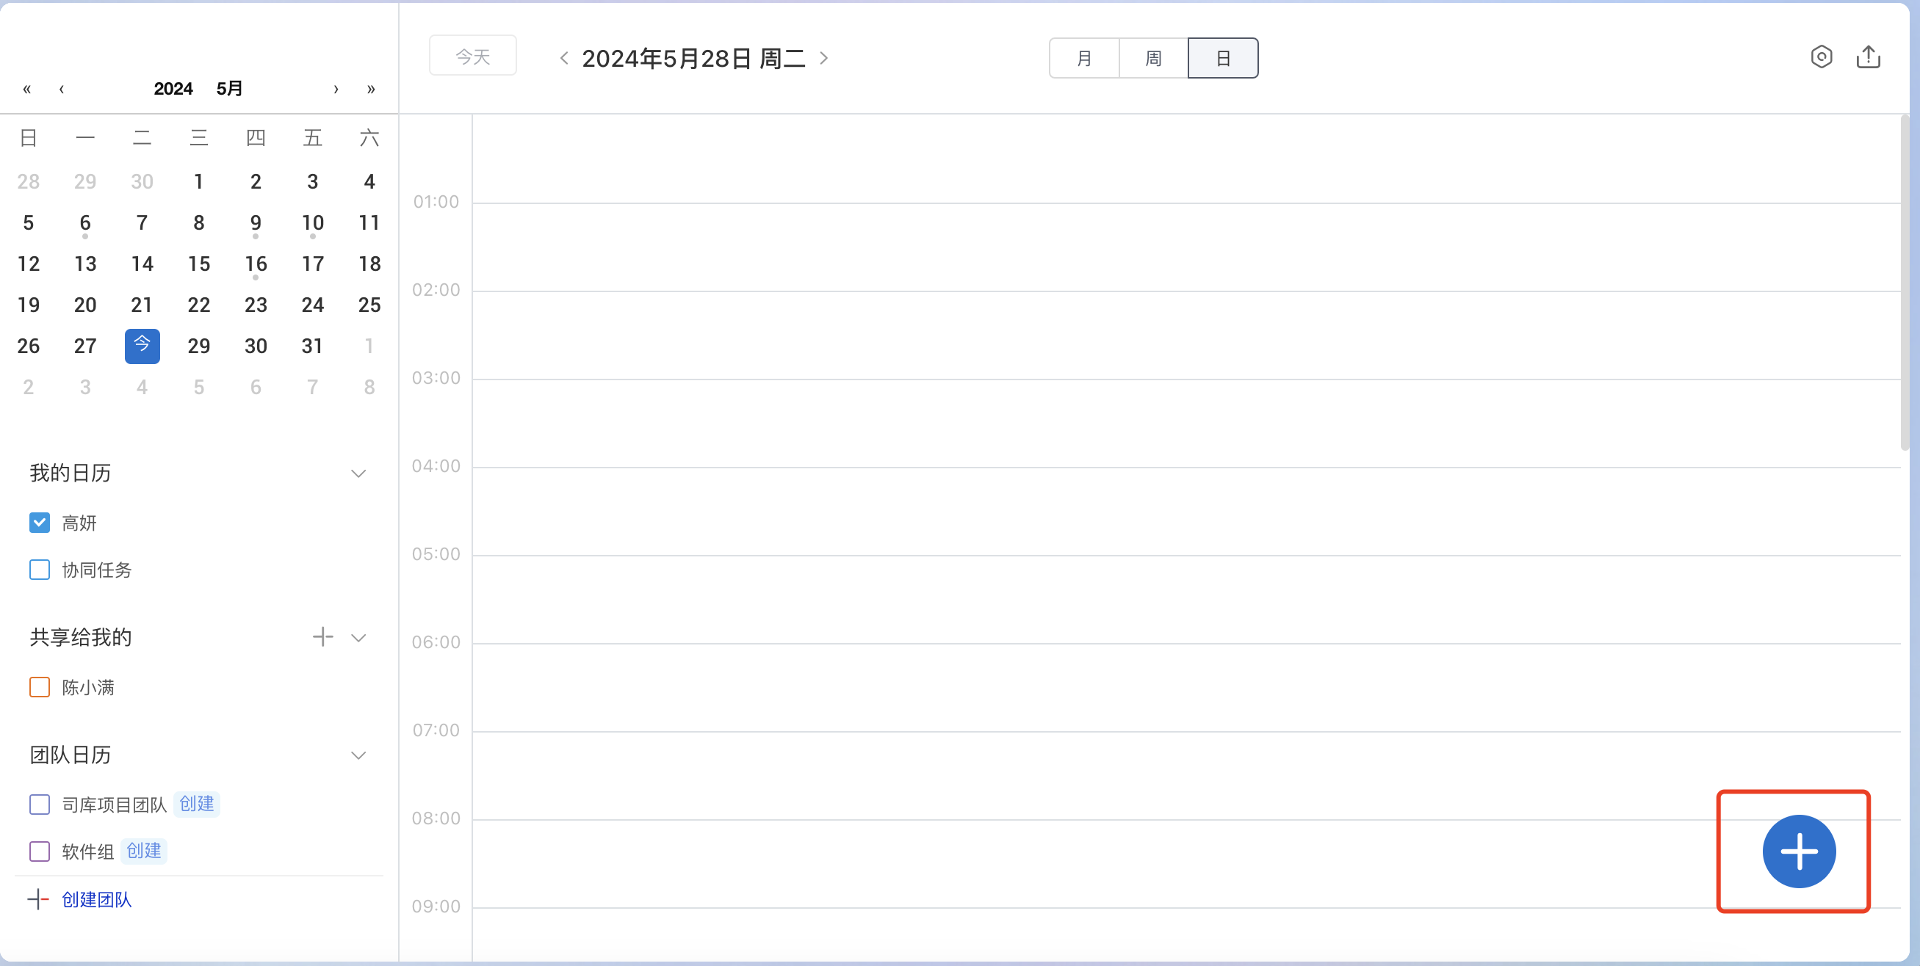
日程
日程创建（PC）：
方法一：直接“添加日程”
方法二：进入应用后添加
注：创建日程时确定日历归属和参与者

Slide 23
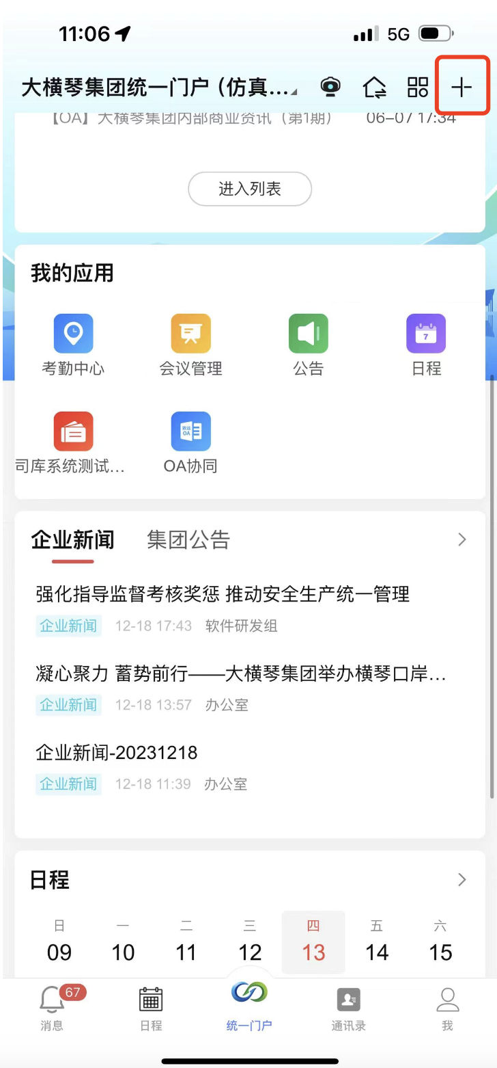
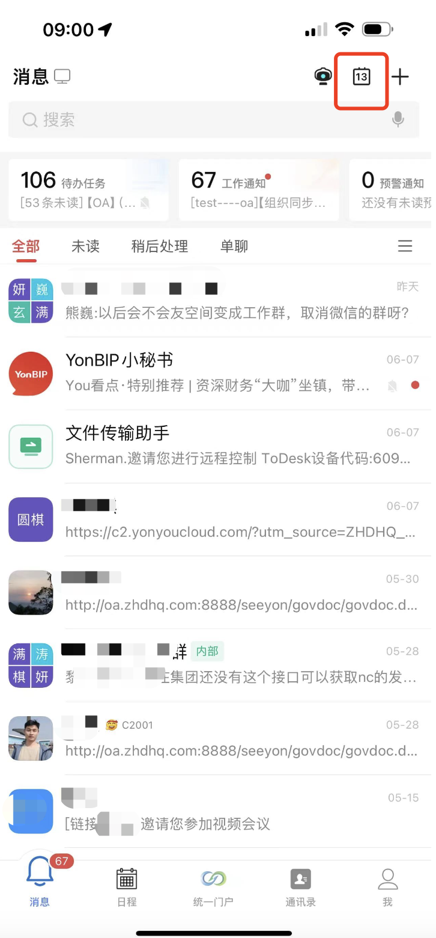
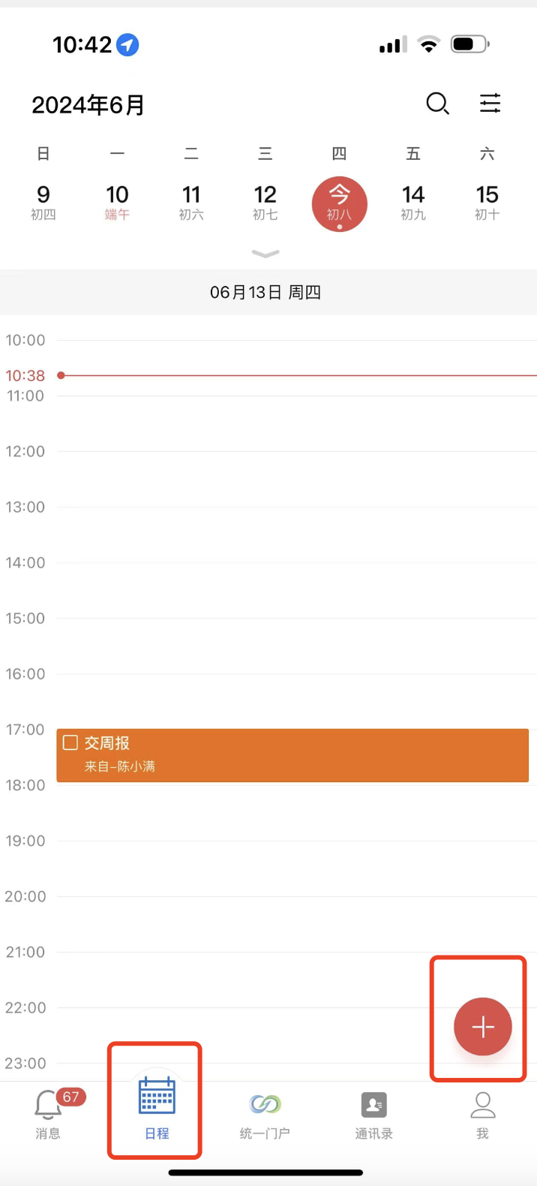
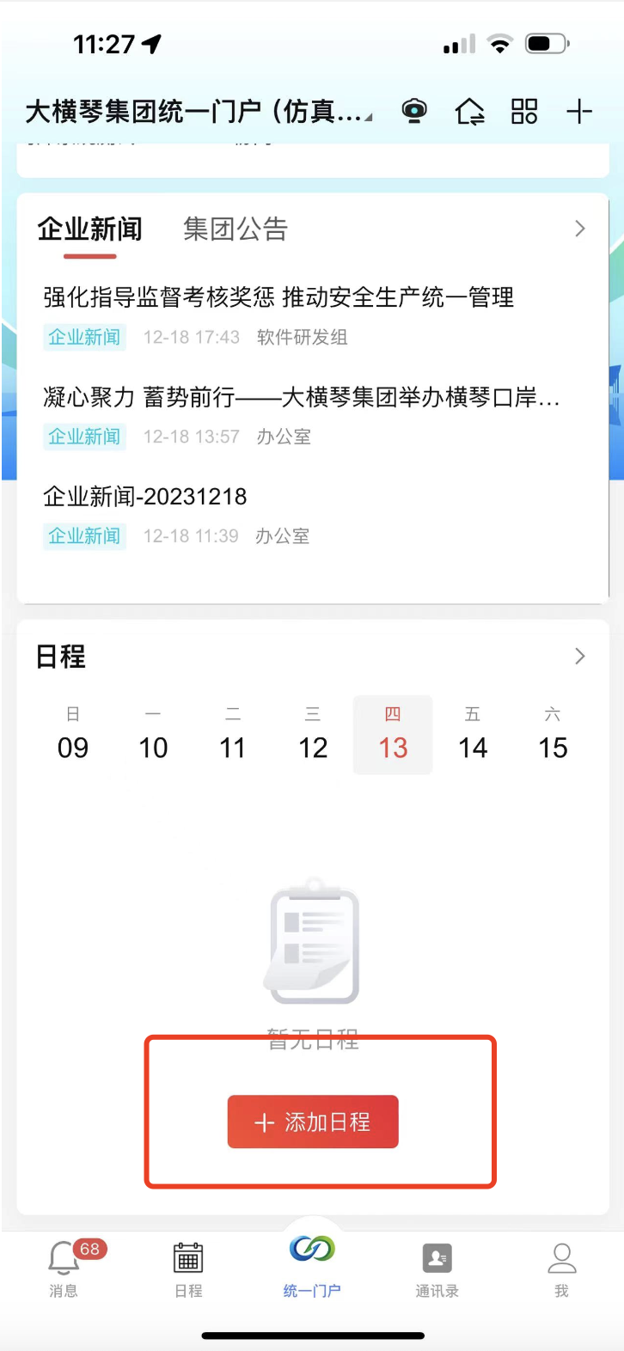
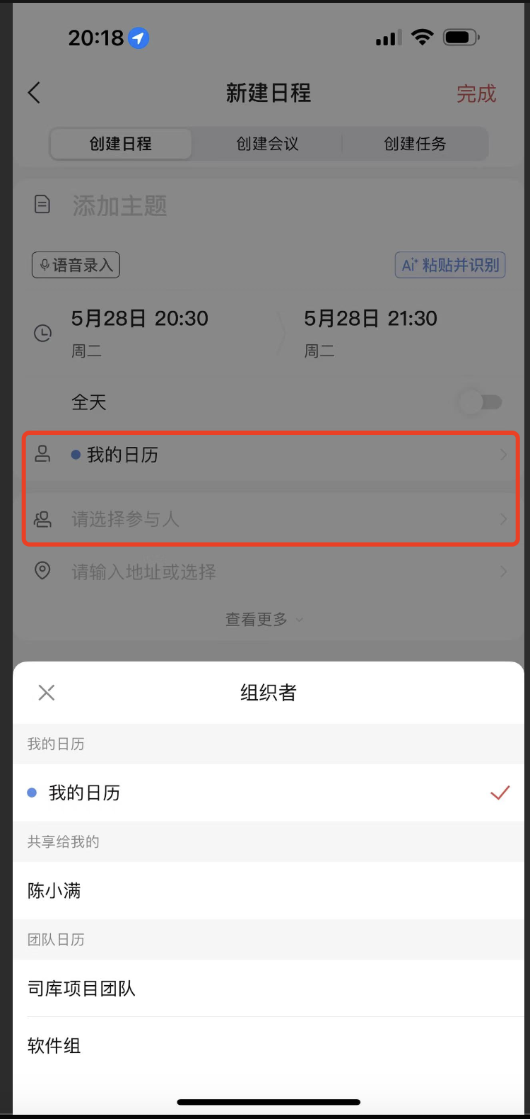
日程
日程创建（移动）：
方法一：在工作台点击“+”
方法二：在消息中心页点击日历图标；
注：创建日程时确定日历归属和参与者
方法三：在“日程”应用增加
方法四：在工作台中选择“添加日程”
方法一
方法二
方法三
方法四
确认日历归属和参与者

Slide 24
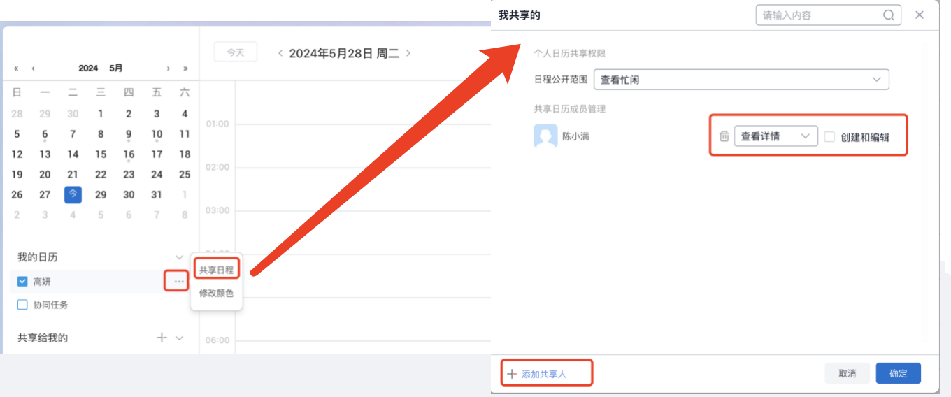
日程
日程共享（PC）：
共享本人的日程给他人：

Slide 25
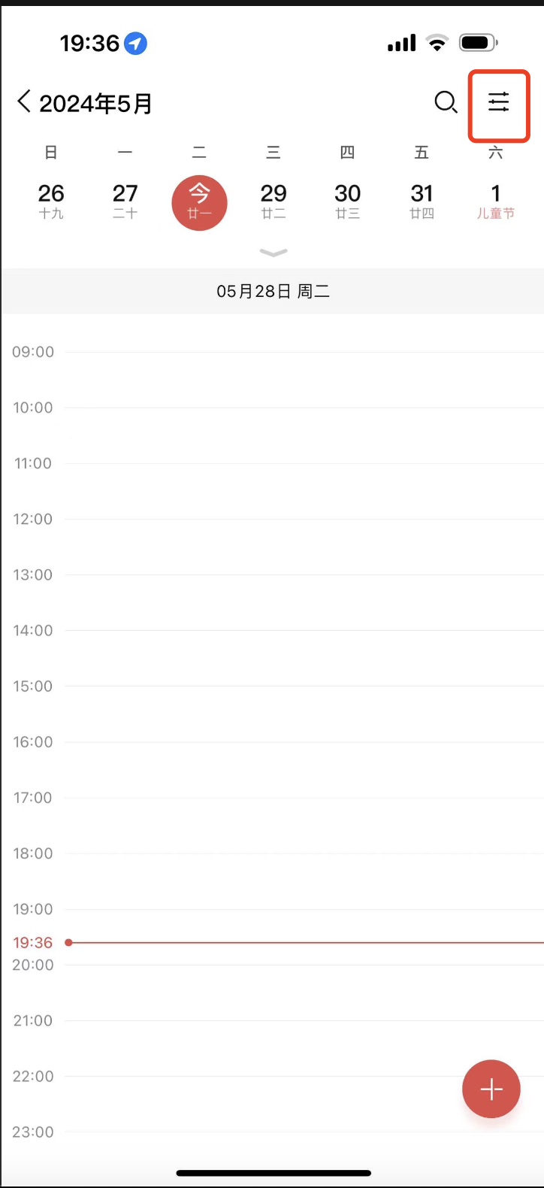
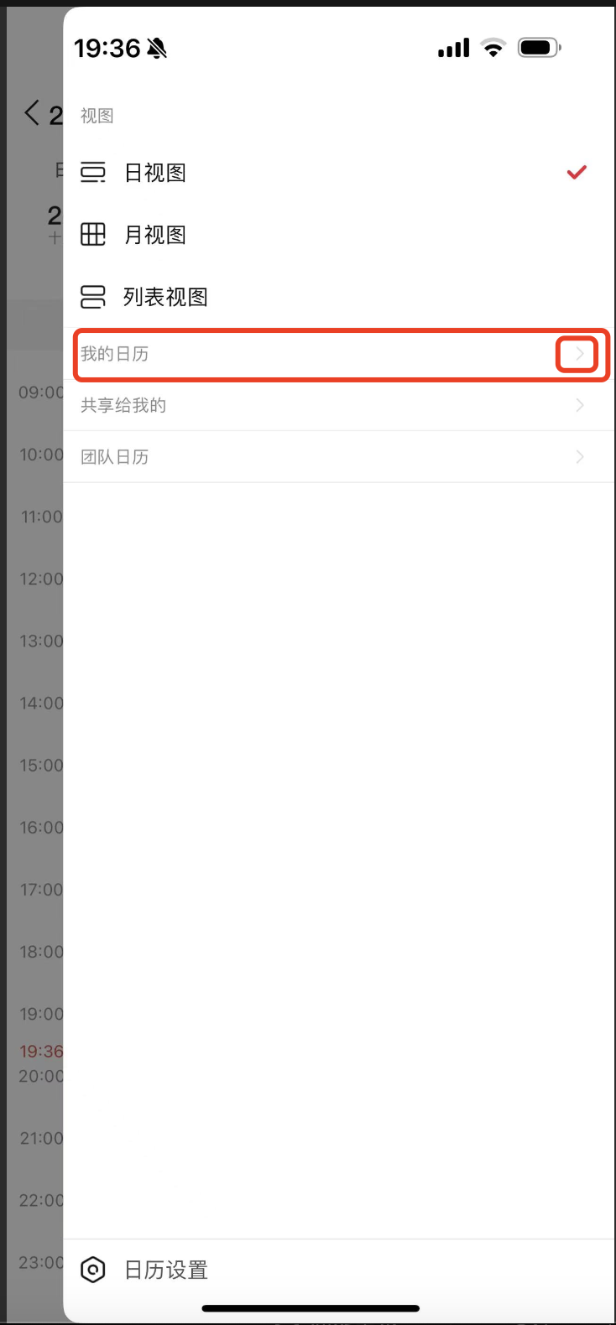
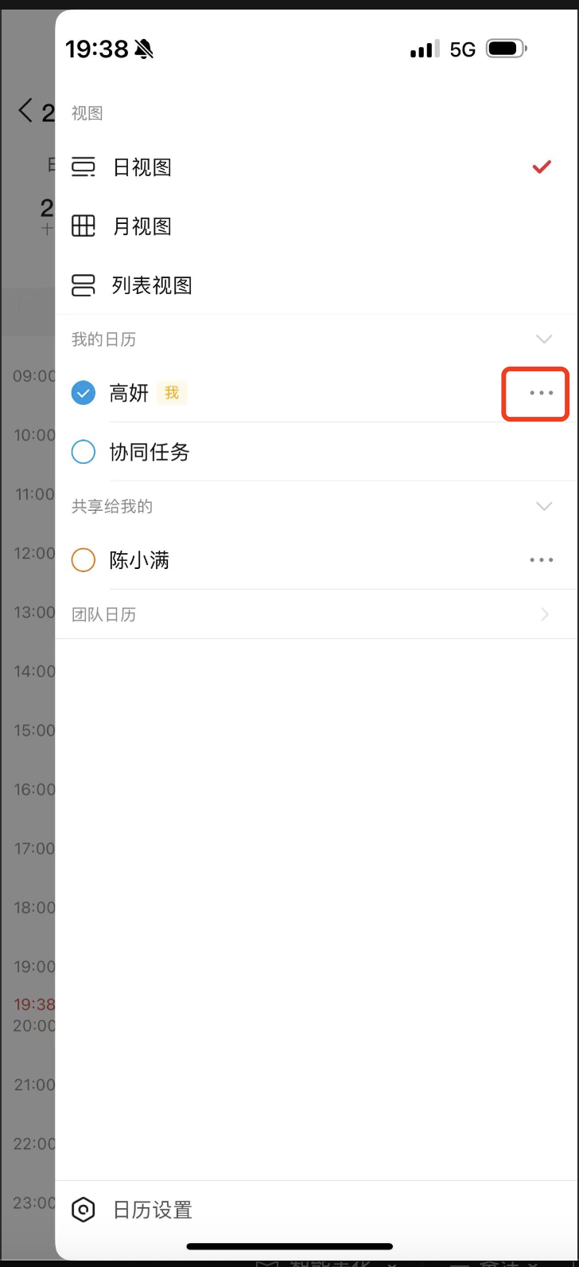
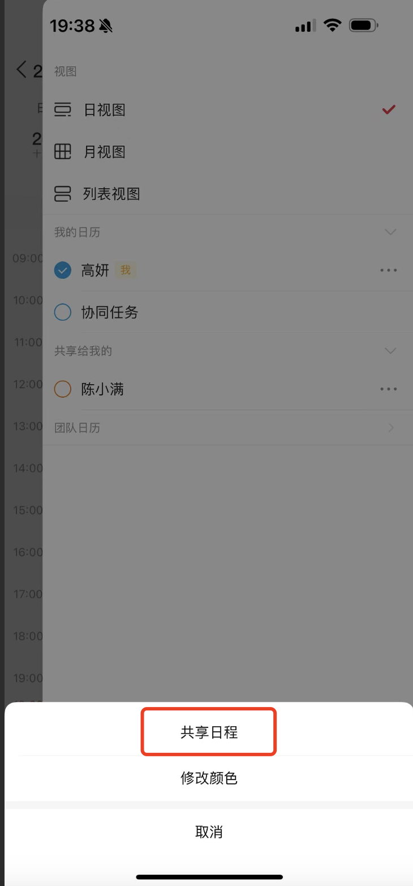
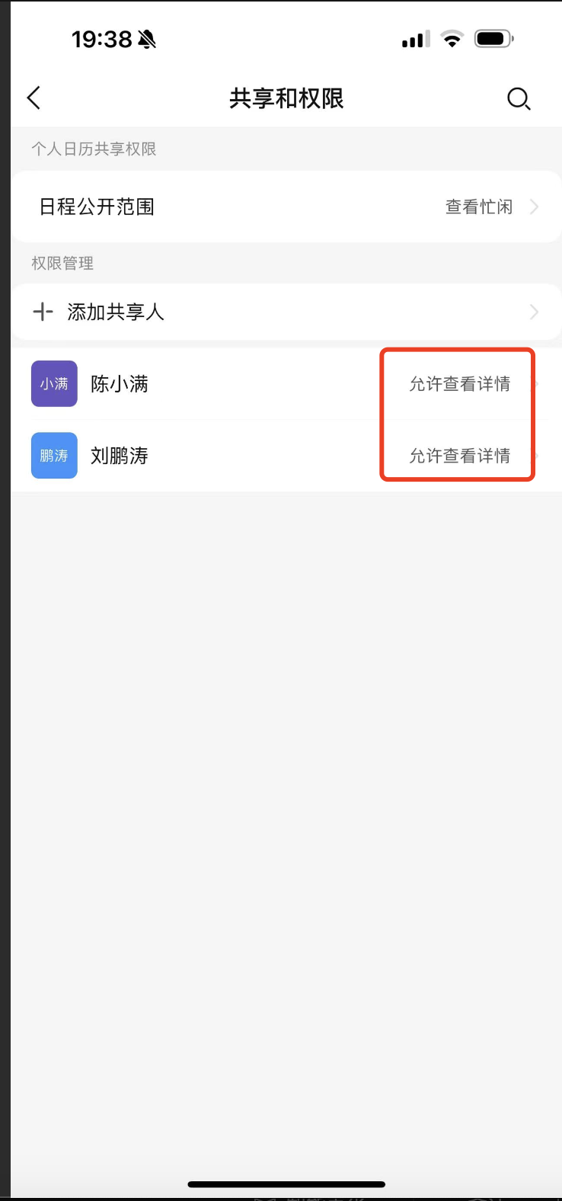
日程
日程共享（移动）：
共享本人的日程给他人：
步骤一 步骤二 步骤三 步骤四 步骤五

Slide 26
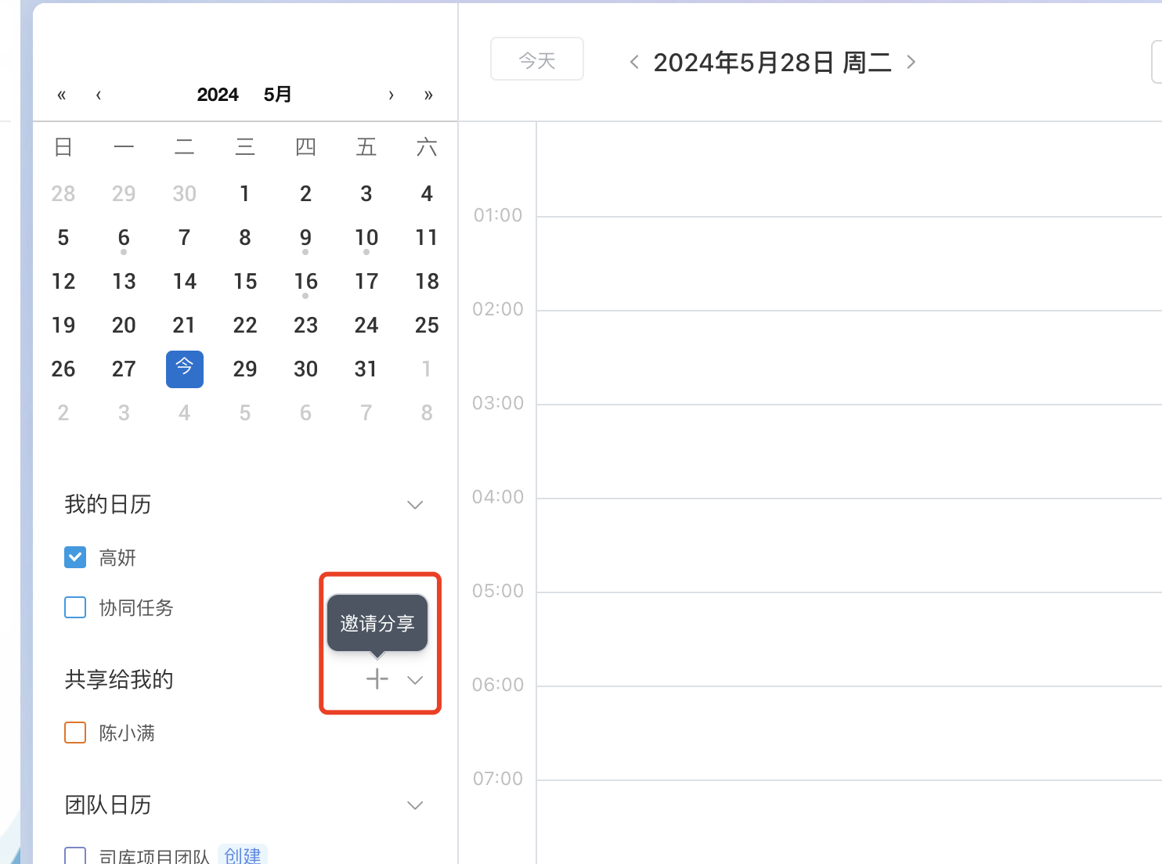
日程
日程共享（PC）：
邀请他人共享日程
注：邀请他人共享日程后，还需要
被邀请人设置共享权限才可进行日程编辑和创建。

Slide 27




日程
日程共享（移动）：
邀请他人共享日程
注：邀请他人共享日程后，还需要被邀请人设置共享权限才可进行日程编辑和创建。
步骤一 步骤二 步骤三 步骤四

Slide 28

通讯录
发起聊天/群聊（PC）：
通过搜索人员或者组织架构中查找人员发起聊天。也可通过“快捷发起”发起群聊

Slide 29


通讯录
发起聊天/群聊（移动）：
通过通讯录搜索人员或者组织架构中查找人员发起聊天。
也可通过“我的群组”-“快捷发起”发起群聊

Slide 30


公告
公告查看和搜索（PC）：
可通过工作台直接查看公告，并可点击“更多”进行公告搜索。

Slide 31


公告
公告查看和搜索（移动）：
可通过工作台直接查看公告，并可点击“更多”进行公告搜索。

Slide 32
3.系统设置
（工作台、消息中心、快捷应用、日程、通讯录、公告）

Slide 33

环境确认
PC端桌面应用
如需切换，则选择相应环境，界面即会进行刷新切换。
注：可以在PC桌面端将正式环境“设为默认”。

Slide 34


环境确认
移动端
选择三角形，打开权限内环境，点击具体租户进行环境切换。
注意：正式环境为：大横琴集团统一门户

Slide 35


账号修改
手机号修改了怎么办？
PC桌面端：登录web端工作台，选择“账号管理”，进行手机号更改

Slide 36




账号修改
手机号修改了怎么办？
移动端：“我”-“帐号管理”-“登录手机号”-“更换绑定手机号”
步骤一 步骤二 步骤三 步骤四

Slide 37

密码修改
PC端桌面应用
系统登录后，选择工作台，点击“个人头像”-“账号管理”，进行密码修改
步骤一 步骤二

Slide 38

密码修改
移动端
登录移动端后，选择“我”，点击“设置”-“账号管理”，进行密码修改，进行密码修改
步骤一 步骤二 步骤三

Slide 39

浏览器设置
内置浏览器设置
登录PC桌面端后，点击“设置”-“基本设置”，链接打开方式选择“使用内置浏览器打开”。

Slide 40

浏览器设置
注意事项：当不采用内置浏览器，审批OA等待办调用360浏览器时发现处理后重新打开了新的空白网页，可自行在浏览器中进行设置：

Slide 41
谢谢

